Slide 1
Campus Occupational Safety and Health knowledge and education training promotion program of the Ministry of Education
B1 Basic concepts for the management of laboratory safety and Health

Slide 2
Notices for use of the teaching material
Copyright of the slides of the teaching material (including text and image files) belongs to the ministry.
Core teachers: Any slide in the teaching material should be employed in full in teaching, without arbitrary revision and editing.
Credit is required for use of the material as reference in teaching.

Slide 3
Contents
  I. Introduction
  II. Laboratory accidents
  III. Types of laboratory disasters in senior high and vocational high schools
  IV. Notices for laboratory safety and Health in senior high and vocational high schools
  V. Advanced stage: management of laboratory safety and Health
Notes:
20160215
※通過培訓營認證教師使用此教材授課之教學說明：
初階(國民中小學)~p3-13, p21, p35-57, p93, p95
中階(高中/工/職)~p3-14, p17, p19-95
進階(大專校院)~p3-16, p18, p20-95

Slide 4
I. Introduction

Slide 5
Laboratory epitomizes workplace
The following matters and statuses involving safety and health risks may exist in laboratories, similar to workplaces:
  Machinery equipment
  Biological materials
  Radioactive matters
  Hazardous environment
  Others
Notes:
實驗室與未來職場相同，存在具安全、健康危害性質之各類物質、化學品、機械設備、設施環境等。
為降低於實驗中遭受傷害的風險，同學們須遵守相關安全衛生規範，並培養辨識、評估與控制危害之能力。
在實驗室中養成遵守規範與避免傷害之習慣與能力，與學習實驗技巧重要性相等，同樣為未來在職場成功之關鍵。

Slide 6
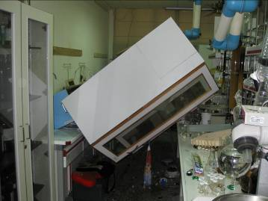
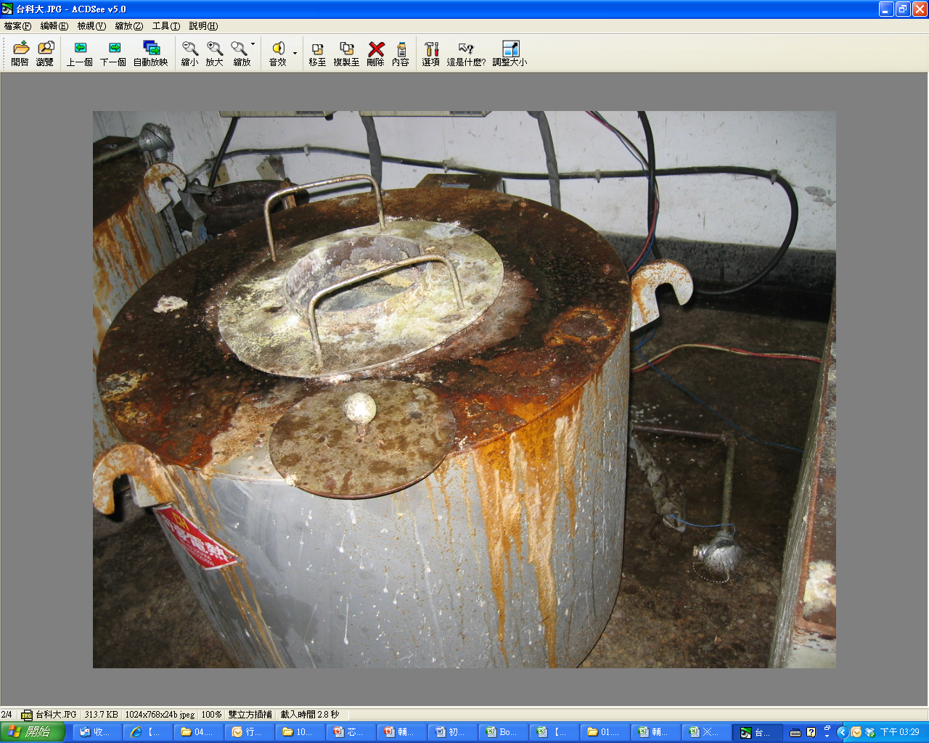
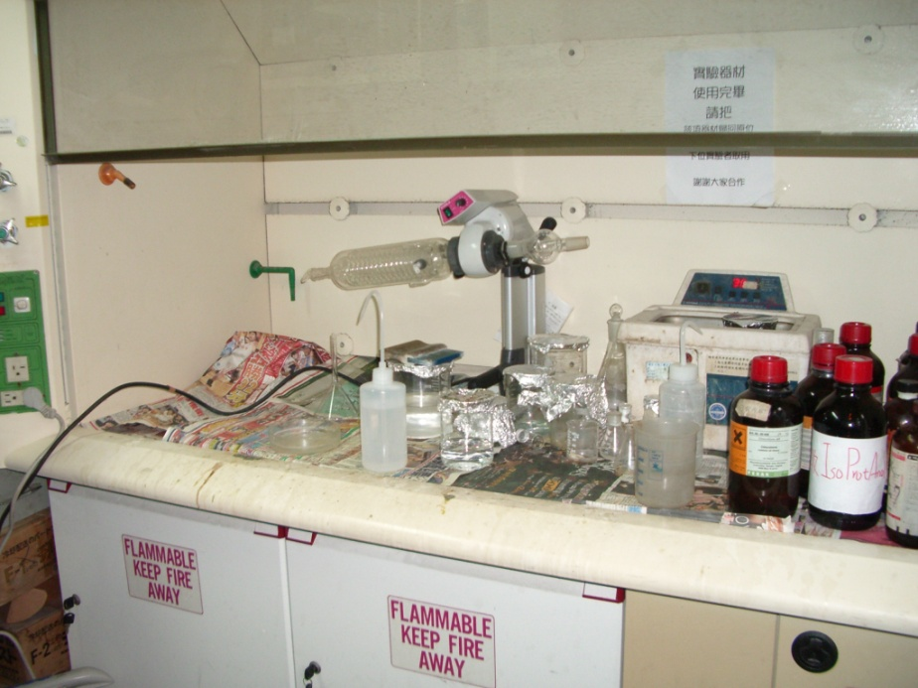
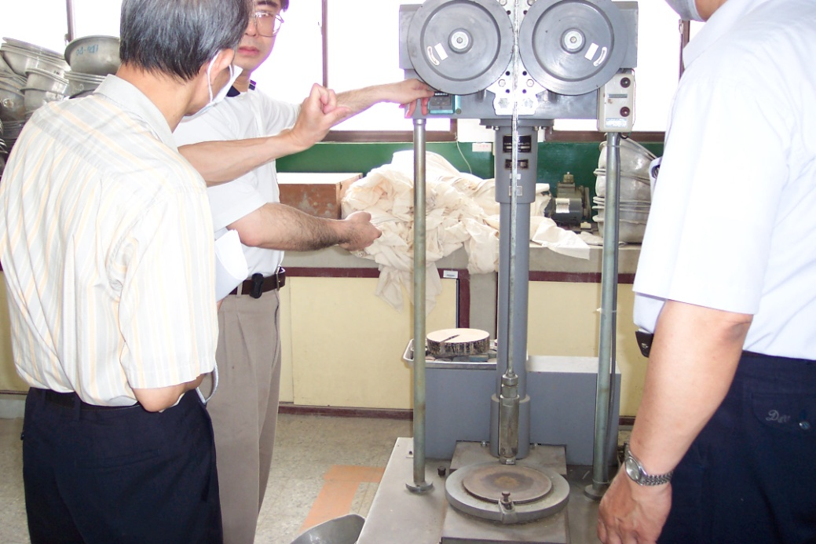
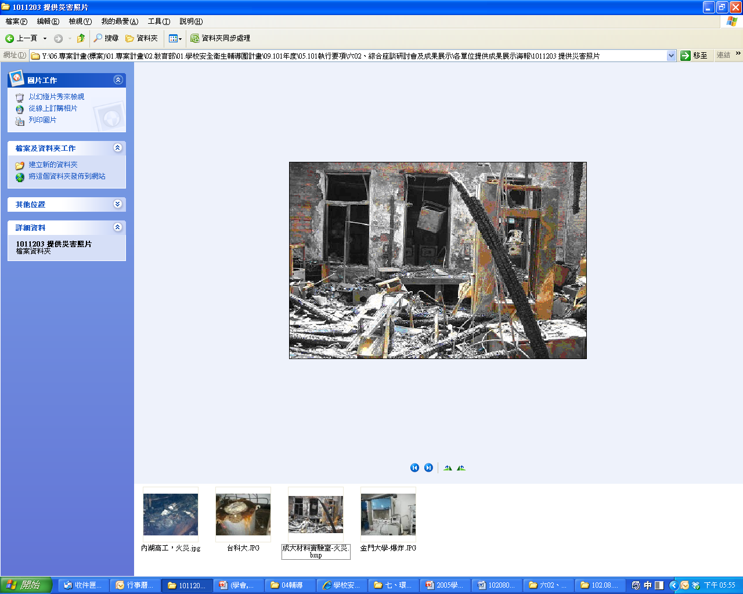
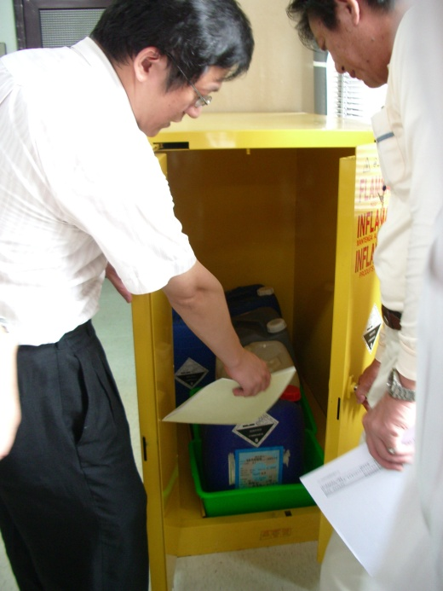
Laboratory epitomizes workplace
Lack of support from
senior management
High autonomy
of teachers
Safety/Health
Management mistakes
Lack of
campus safety culture
Divergence of features of various schools
Special nature of laboratory
Major variation in experimental items
Insufficient enforcement capability
Safety/Health technology, experience sharing
>autonomous management>sustainable development?
Source: final report, 101 counseling group
Notes:
針對高中高職之補中說明：
1.相對於職場，學校實驗室內化學品總量可能較少，但種類往往遠多於職場，較難掌握全面狀況。
2.”從事新研發，未知風險很高”一項，主要針對大專院校研究室等級之實驗室，高工職應不常見此類狀況。
補充說明:
國內實驗場所曾經發生的災害案例顯示，大多數重大災害仍以實驗室化學性災害為主，因為：
1.實驗室內使用之化學品中屬於危險物、有害物或毒性化學物質，受到法規管制者超過 500 種；
2.雖然使用量少，但種類非常多；
3.在儲存、使用、管理及其所產生之廢液處理上，很容易因疏忽造成災害或不相容物質因意外起反應導致災害；
4.另外，學術機構實驗室因使用化學品之人員更替頻繁，新進人員為數眾多，在防範人為因素之災害上責任重大；
5.學術性研究又多為新的研發，未知風險很高。
6.再加上技術、設備、材料種類繁多，不停從事新研究又會持續添購儀器設備，使得空間擁擠，人與設備間缺乏安全距離，若隔離設施缺乏或不足，很容易發生事故。
例:某校使用雷射的實驗室，設置反射鏡改變雷射的指向，有反射鏡調整稍有偏差，使得雷射照射致某實驗人員的眼睛，送醫治療後發現視網膜有點狀燒焦的狀況，造成該人員視野中有黑點存在
7.實驗室各自獨立，實驗人員對其他實驗室的實驗內容與存在的危害類型、風險高低，通常不甚明瞭，一旦某實驗室發生災害，鄰近實驗室人員事前通常無所警覺，災害發生後也不知如何對應，容易連帶受傷害
例如大專院校實驗場所相關事故最重要之因素前五項為：危險物/有害物(20.1%)、電氣設備(12.3%)、化學設備(11.7%) 、材料(6.5%) 及其它(24.0%) 。

Slide 7
Heinrich-accident pyramid
1 case of
Death, serious injury
29 cases
of minor injuries
300 cases
of near miss
Notes:
重點提示:
預防小災害，才能避免大災難
補充說明
美國安全工程師Heinrich在1931出版的著作： 安全事故預防：《一個科學的方法》提出了其著名的“ 安全金字塔”法則，它是通過分析55萬起工傷事故的發生概率，為保險公司的經營提出的。 該法則認為，在1個死亡重傷害事故背後，有29起輕傷害事故，29起輕傷害事故背後，有300起無傷害虛驚事件，以及大量的不安全行為和不安全狀態存在，之間的關係可以形象的用下面的“ 安全金字塔”來示例. 從海因里希“ 安全金字塔”塔底向上分析可以看出，若不對不安全行為和不安全狀態進行有效控制，可能形成300起無傷害的虛驚事件，而這300起無傷害虛驚事件的控制失效，則可能出現29起輕傷害事故，直至最終導致死亡重傷害事故的出現。 海因里希“ 安全金字塔”揭示了一個十分重要事故預防原理：要預防死亡重傷害事故，必須預防輕傷害事故;預防輕傷害事故，必須預防無傷害無驚事故;預防無傷害無驚事故，必須消除日常不安全行為和不安全狀態;而能否消除日常不安全行為和不安全狀態，則取決於日常管理是否到位，也就是我們常說的細節 管理 ，這是作為預防死亡重傷害事故的最重要的基礎工作。 現實中我們就是要從細節 管理入手，抓好日常安全 管理工作，降低“ 安全金字塔”的最底層的不安全行為和不安全狀態，從而實現企業當初設定的總體方針，預防重大事故的出現，實現全員安全 。
http://cc.manaren.com/xijieguanli/200809/720.html
https://en.wikipedia.org/wiki/Herbert_William_Heinrich

Slide 8
II. Laboratory accidents
Notes:
1.本單元為原本”實驗室安全衛生管理教材”之實驗室危害案例部分，其中一般高工職應不具有之危害類型投影片予以隱藏處理(編輯時可見，播放時不出現)，例如游離輻射，另加入部分高工職相關案例。
2.請講師授課時依聽講者類型與所需，選擇合適之案例投影片進行講授。

Slide 9
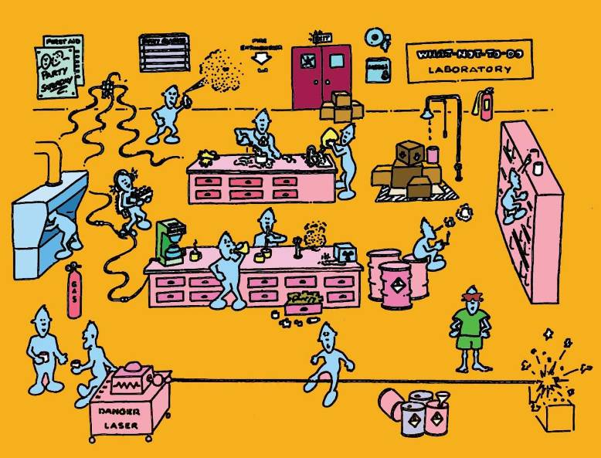
Potential Laboratory accidents
Physical hazards: noise, vibration, radiation, electricity, mechanical hazards
Chemical hazards: fire, explosion
Biological hazards: infection, poisoning, allergy
Human-factor hazards: accumulated musculoskeletal disorder
Psychological hazard: pressure related to work sheet, burnout, etc.

Slide 10
Physical hazards
Definition: Hazards to human body damage caused by physical energy, such as noise, radiation, abnormal temperature, vibration, lighting, and abnormal air pressure.
Notes:
10
◎重點：物理性危害乃因為能量所引起！

Slide 11
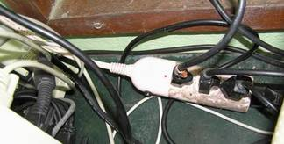
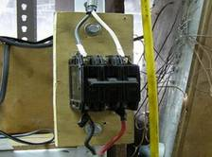
Electricity hazard
Definition: Injuries caused by contact of human body or equipment with electric current or electric current-induced high temperature.
Unsafe electric facility
Notes:
重點：以上圖說明電線裸露乃錯誤的配置，以下圖說明實驗室人員不應擅自使用延長線，應請專業電工配置電源插座。
補充說明:
感電危害
胸部肌肉收縮，妨礙呼吸，導致窒息而死。
神經中樞痲痺，導致呼吸停止。
引起心肌局部顫動，而妨礙正常心跳。即心 臟肌肉不同時收縮而各自發生收縮，且不能自然復原，導致血液循環停止而死亡。
感受大量電流後，心臟肌肉收縮，導致心臟停止跳動，但受災者脫離電路後即可恢復正常的心跳。
由大量電流產生的熱，使組織、器官、神經中樞及肌肉出血或壞死。
電燒傷是觸及高壓電，電流通過身體各部份而引起生理失調與不可回復性組織的傷害，血管栓塞後肌肉組織壞死，而大範圍肌肉不可逆壞死，可釋放肌蛋白引起腎小管阻塞導致腎衰竭。
感電後，肌肉收縮，失去平衡，致使從高處墜落造成二次傷害。
電氣火災案例（補充）：
民國 89 年 8 月，○○大學地球物理研究所岩心實驗室之冷藏櫃有煙從門縫冒出，該實驗室研究生立即將電源切斷，並請該實驗室教授一起察看冷藏櫃，因實驗室內部黑煙冒出，通知事務組派員把電氣總開關切斷，並到實驗室後方，將窗戶玻璃以磚塊擊破，擬將黑煙引出，但才經約十秒鐘，即發生爆炸（閃燃），三人都被玻璃碎片擊傷。
由現場作業人員之敘述，可知在發生爆炸之前，已產生濃厚黑煙，該黑煙係為保溫夾層之PU泡綿無氧高溫產生之有機物。起火點位於風扇機具內部，電氣火花應為引火源。
另外須注意:
延長線長時間放置於地面，易有絆倒、絕緣體破損感電的危險
同一插座接用過多插座，耗電量過大造成火災，一般的插座負荷上限為15安培
左圖延長線路配置混亂，容易勾到或絆倒、且顯然電流過大，延長插座本體已開始融化
右圖無熔絲開關上下接點金屬接頭裸露，容易誤觸觸電

Slide 12
Electricity hazard (cont.)
Common electricity hazards in laboratories
  Inductive disaster
  Burn caused by electric arc
  Electricity-induced fire
Check arrangement of circuits in laboratories regularly.
Notes:
重點：以上圖說明電線裸露乃錯誤的配置，以下圖說明實驗室人員不應擅自使用延長線，應請專業電工配置電源插座。
補充說明:
感電危害
胸部肌肉收縮，妨礙呼吸，導致窒息而死。
神經中樞痲痺，導致呼吸停止。
引起心肌局部顫動，而妨礙正常心跳。即心 臟肌肉不同時收縮而各自發生收縮，且不能自然復原，導致血液循環停止而死亡。
感受大量電流後，心臟肌肉收縮，導致心臟停止跳動，但受災者脫離電路後即可恢復正常的心跳。
由大量電流產生的熱，使組織、器官、神經中樞及肌肉出血或壞死。
電燒傷是觸及高壓電，電流通過身體各部份而引起生理失調與不可回復性組織的傷害，血管栓塞後肌肉組織壞死，而大範圍肌肉不可逆壞死，可釋放肌蛋白引起腎小管阻塞導致腎衰竭。
感電後，肌肉收縮，失去平衡，致使從高處墜落造成二次傷害。
電氣火災案例（補充）：
民國 89 年 8 月，○○大學地球物理研究所岩心實驗室之冷藏櫃有煙從門縫冒出，該實驗室研究生立即將電源切斷，並請該實驗室教授一起察看冷藏櫃，因實驗室內部黑煙冒出，通知事務組派員把電氣總開關切斷，並到實驗室後方，將窗戶玻璃以磚塊擊破，擬將黑煙引出，但才經約十秒鐘，即發生爆炸（閃燃），三人都被玻璃碎片擊傷。
由現場作業人員之敘述，可知在發生爆炸之前，已產生濃厚黑煙，該黑煙係為保溫夾層之PU泡綿無氧高溫產生之有機物。起火點位於風扇機具內部，電氣火花應為引火源。
另外須注意:
延長線長時間放置於地面，易有絆倒、絕緣體破損感電的危險
同一插座接用過多插座，耗電量過大造成火災，一般的插座負荷上限為15安培
左圖延長線路配置混亂，容易勾到或絆倒、且顯然電流過大，延長插座本體已開始融化
右圖無熔絲開關上下接點金屬接頭裸露，容易誤觸觸電

Slide 13
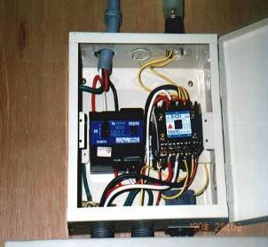
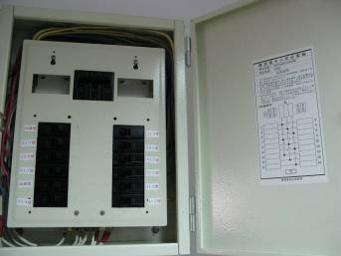
Case: Death of student caused by induction during practice
A technical college student died of electric shock during practice at a power-distribution workshop.
When student A opened low-voltage switch box with charged circuit, his left chest contacted in mistake bare cord on the back of panel and died of 220V electric shock.
X
O
Notes:
重點提示：
以圖片說明此案例之配電箱為民國60年代檢定用之配電箱，無安全隔板，電線裸露
補充說明：
此案例之災害預防
配電箱內均應裝設隔板，以防誤觸感電
如因工作需要移除隔板（維修、進行實驗等），待工作結束後應立刻將隔板裝回
身處高電氣危害環境（如電機實驗室等），應特別注意肢體動作，避免接觸帶電金屬
未確認是否斷電的設備，應一律視為已帶電
現場搶救與急救
切斷電源：即使傷者已與帶電金屬分離，亦應斷電以防現場搶救人員不慎觸電
如傷者無呼吸心跳，立刻進行心肺復甦術
立刻送醫
（補充）災害案例：
民國 90 年 11 月 3 日，台北市○○高中因教室內冷氣水管破裂導致地面積水，一名學生因靠在冷氣機旁導致感電而死亡。

Slide 14
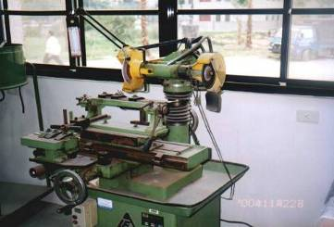
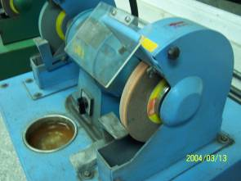
Mechanical hazards
Lack of safety cover
Definition: hazards caused by mechanical movement of mechanical parts, tools, or work pieces or injection of solid matters or liquid.
Types of laboratory mechanical hazards: including squeezing, scission, cutting, winching, trapping, impact, stabbing, friction, high-pressure liquid injection, tripping, or falling.
grinder
safety cover
safety protection for grinder
Notes:
重點：說明圖片優劣之處。

Slide 15
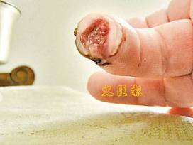
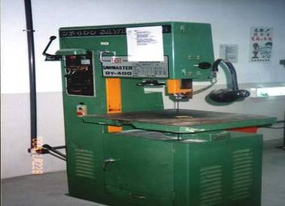
Case: Student was producing work for exhibition, when his finger was severed
A senior at a university was producing work for graduation exhibition, when he mistakenly severed a finger in operation of a thread sawing machine. He was rushed to a hospital, where a replantation of digits was performed successfully
thread sawing machine
Notes:
補充案例
民國 90 年 11 月 13 日，私立○○技術學院人員於作業時，機器未停止，而用手指去清潔切削部分，致使左手食指遭銑刀割傷。
災害預防：身體不適或精神不佳時應避免使用具危險性的機械設備；具切割、夾捲危險的機械設備應裝設安全擋板。
現場搶救與急救：包紮止血、預防傷者休克；將斷指與傷者一同送往醫院～斷肢用清潔溼布包裹，置塑膠袋中，再置於另一內裝冰水之塑膠袋中。

Slide 16
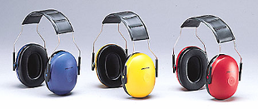
Noise hazards
Source: mechanical operation...
Health hazard:
  Impairment of hearing loss: temporary or permanent in nature
  Physiological and psychological effect: increased blood pressure and increased heart rate, etc.
Notes:
16
重點提示:
噪音為一種使人產生不悅或音量過大可能導致聽覺危害與其他不良生心理反應之聲音。

Slide 17
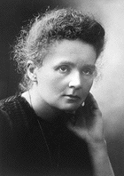

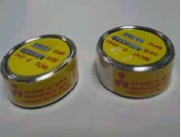
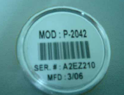
Common ionizing radiation hazards in laboratories
Source: Use of radioactive elements, operation of instruments using radioactive elements, or operation of equipment which may produce ionizing radiation
Health hazard:
  Cancer, genetic effect
  Cataract, skin injury, infertility
Po-210 Sealed
radiation source
Outsiders are forbidden to enter laboratories with radiation mark.
紫外線燈
Notes:
補充說明:
游離輻射的健康危害中，致癌、遺傳效應屬於沒有閾值，法規稱為機率效應的類型，也就是有受到游離輻射照射就存在致癌、遺傳異常的機率，照射量越多機率越大；白內障等危害則存在屬於有閾值，法規稱為非機率效應的類型，照射非游離輻射到一定量(閾值)以上，就會發生白內障、皮膚損傷、不孕等傷害(各類型傷害劑量閥值不同)，若照射量低於閥值則不會發生傷害。
游離輻射危害舉例：
比埃爾．居里 (Pierre Curie)，在 1859 年出生於巴黎。1895年，居里以《在不同溫度條件下物質的磁性》一文作為他的博士論文。同年，波蘭籍教授克瓦里斯基把自己的胞妹瑪麗．斯可羅多夫斯卡 (Marie Sklodowska) 介紹給居里，當時瑪麗正在索邦研究物理與化學。 1898 年，居里夫婦從鈾礦石提煉出兩種前所未發現的元素，他們將這兩種新元素分別定名為釙和鐳。為了證實釙與鐳的存在，他們不斷提煉純淨的釙和鐳，並且研究其放射性的特質。為了親身體驗鐳的生理效應，他們多次被輻射所傷。這些研究，開創了將鐳元素用於治療癌症的道路。 1903 年，他們與柏克勒爾一起因發現放射性而獲得諾貝爾物理學獎。居禮先生不幸因車禍去世後，居禮夫人強忍心中的悲痛，繼續努力地研究鐳的性質。1911 年，瑪麗在化學的研究亦使她獲得諾貝爾化學獎。
從 1932 年起，瑪麗感到極度疲倦，健康情況每況愈下。醫生診斷不出病因，其病徵像感冒、結核病、惡性貧血。1934 年，她在法國與世長辭。事後人們才發現她的病是由於她一生受過量輻射，導致內臟損傷。她是為了科學事業而殉職的。
居禮夫人圖片來源： http://zh-yue.wikipedia.org/wiki/%E5%B1%85%E7%A6%AE%E5%A4%AB%E4%BA%BA
圖片來源：黃文昌，ITRI 輻射安全防護管理實務簡介，工業技術研究院，九十六年五月十日。

Slide 18
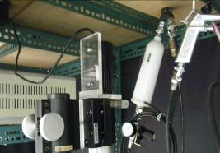
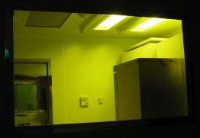
Common non-ionizing radiation hazards in laboratories
Source: ultraviolet ray, infrared, microwave, laser, etc.
Health hazard: thermal hazard (skin, eyes, etc.)
Laser equipment
ultraviolet lamp
Notes:
補充說明:
雷射量測系統圖片來源： wwwme.nchu.edu.tw/~fluidlab/lab4.htm

Slide 19
Abnormal temperature
Sources:
  Contact with utensils being heated
  Use of liquid nitrogen (boiling point at -196℃, brief contact with skin or eyes could cause frostbite or blindness)
  Use of freezer, etc.
Health hazard: Scald and frostbite
Preventive methods: In line with status of hazard, wear proper-grade heat-resistant gloves or cold-resistant gloves and protective goggles, as well as other protective gears.

Slide 20
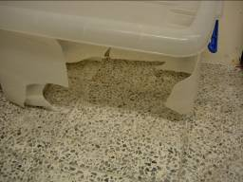
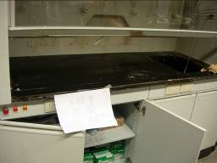
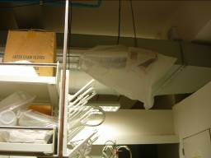
Chemical hazards
Hazardous: Poisoning or corrosion caused by contact with chemicals via inhalation, ingestion, injection or spray on skin, or other channels.
Dangerous: Disasters, such as fire and explosion, caused by energy released from chemical reaction during use of chemicals.
圖片
Notes:
重點提示:
所謂的化學性危害，在環境與職業衛生中的領域內，可以簡單的分為二大類：
毒性：係指物質與人體接觸後，因為它的化學性質，所引起對人體健康上的危害。
危害性：由於使用化學物質時，因管理不當或使用不慎，所引起的化學災害，例如：火災與爆炸意外。
補充說明:
圖片說明
學生操作酸鹼中和噴濺事件
左下圖:事發當時噴濺的箱子
中下圖:事發當時噴濺至天花板及電燈
右下圖:事故發生的操作台
案例說明:某校學生將左圖的塑膠箱放置於中圖的Hood中，在其中進行酸鹼實驗(應該有使用雙氧水)，結果發生爆炸，爆炸當時Hood內設備全遭破壞(塑膠箱炸破)，實驗液體不僅濺滿Hood，亦從Hood玻璃門與操作檯面的空隙(應該就如中圖的空隙大小)往外炸出，連遠至實驗室對角斜上方電燈與天花板也遭破壞。當時室內學生一人正要從門口走出，聽到爆炸聲回頭一看，不幸遭液體噴濺眼部而受傷。

Slide 21
Case: Destruction of laboratory by big fire caused by leakage of inflammable solvent
Container holding four liters of n-hexane in a university laboratory cracked.
When a graduate student was cleaning the leaked n-hexane with a mop, the vaporized chemical triggered the temperature-controlled switch of a nearby heating furnace, triggering a big fire in an instant.
Fire brigade spent two and a half hours to extinguish the fire, before it destroyed three laboratories, inflicting NT$10 million loss.
Notes:
補充說明:
案例說明:
本案例實驗室僅有一個出口，起火點正位於門口旁，實驗室內的兩名研究生是拿著滅火器噴灑壓制火勢才能逃出實驗室的。
(因此實驗室都應該有兩個門，如果受限於環境僅能有一個門的實驗室，室內任何可能起火或造成危害的化學品與設備都必須遠離門口)
補充說明：
正己烷是易燃性和毒性液體，工作人員應受適當有關物質之危險性及安全使用法之訓練（平時應訓練人員閱讀物質安全資料表），注意應除去現場所有發火源並遠離熱及不相容物。

Slide 22
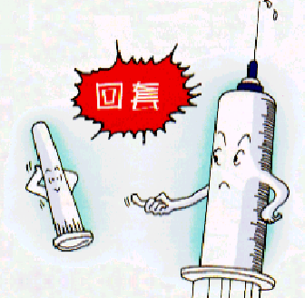
Biological hazards
Plants, animals, microorganisms, or their derivates with high potential for affecting human health or causing discomfort.
Sources: Needlestick injury, inhalation of aerosol containing pathogens deriving from mistake in handling biological specimens, or biting or scratching by pathogen-carrying experimental animals.
Types of biological hazards:
  Infection
  Allergy
  Poisoning
Re-cap
Notes:
重點提示:
生物性危害 Biohazards
1.感染（Infection）：生物體在人體內繁殖生長所致 ( 如：流行性感冒、痲疹、肺結核 )
2.過敏（Allergy）：生物體以過敏原角色經重覆暴露致使人體免疫系統過度反應所致 ( 如：過敏性肺炎、氣喘、過敏性鼻炎 )
3.中毒（Toxicity）：暴露於生物體所產生之毒素 （ 細菌內毒素、細菌外毒素、真菌毒素 ）所致 ( 如：發燒、發冷、肺功能受損 )
補充說明:
國內生物實驗室多半將安全衛生重點放置於預防感染，事實上生物實驗室有關的生物危害絕大部分為”過敏”類型，故進行生物實驗前最好能進行相關體質檢測，瞭解自身對哪些物質過敏(但國內很少很少這樣做)，如果沒有進行事先檢測，至少在實驗進行中要隨時注意自己是否有過敏現象，如果有過敏應立刻停止實驗，離開實驗室，尋求相關的醫療協助。

Slide 23
Case: Graduate student contracted Dengue fever
Possible reason: The graduate student surnamed Liu contracted Dengue fever, perhaps due to biting by aedes albopictus mosquito which accidently escaped from mosquito breeding room.
The Taiwan Centers for Disease Control compared the virus in the student's serum with the virus strain of first-type Dengue fever via RT-PCR and nucleic acid sequencing, both characterizing it as laboratory infection.
Notes:
補充說明:
本案例學生所在之實驗室確實有從事登革病毒研究，並且四型登革病毒皆有使用。
但該生並未參與登革病毒相關實驗及研究。該實驗室由一位A姓研究生從事登革病毒於白線斑蚊間（高雄市三民區採集）傳播之研究。A姓研究生與B姓研究生為同一實驗室的同學，租屋地點也相同。
A姓研究生四月二日注射108 PFU登革I型病毒入白線斑蚊雄蚊（約100隻），放回蚊籠飼養。四月十二日將雄蚊單隻放入紙杯，每一紙杯放入一隻雌蚊，置於培養箱讓雌雄交尾。後續的實驗應該是讓交尾過之雌蚊產卵，再以PCR檢查子代登革病毒感染率，但因實驗環境控制不佳，放入紙杯之雌蚊，最後只有4隻存活，並於四月二十日進行解剖，並未進行後續實驗。杜博士強調該實驗之雌蚊放入紙杯就不再取出，直到雌蚊死亡才取出解剖。
C博士之養蚊室位於蚊蟲處理室內之一間房間內，蚊蟲處理室進行包括蚊蟲注射登革病毒、蚊蟲解剖及蚊蟲培養等工作。如帶有登革病毒之白線斑蚊意外飛出養蚊室，又恰巧B姓研究生因實驗需要進入養蚊室，可能遭致叮咬而感染。惟據B姓研究生表示，他在四月十七日前未曾進入養蚊室，且不記得發病前那段時間在養蚊室被叮咬過。
該實驗室亦採納疾病管制局及台中市衛生局相關人員之建議，於蚊蟲培育室出口處，加裝紗門及下吹式風簾，降低蚊蟲飛出之機率。
疾病管制局將B生血清病毒與該實驗室使用之第一型登革熱病毒株進行RT-PCR(反轉錄PCR，reverse transcription-PCR)及核酸定序比對，結果一致，因此斷定為可能之實驗室感染，已行文要求該實驗室暫停相關之研究作業。

Slide 24
Definition of human-factor engineering
Understand environmental features, human capabilities, and restriction
Improvement of environment and tools to increase work efficiency, safety, and comfort
Fit the machine to the person！
Notes:
補充說明:
人因工程定義：
探討工作中人員、作業與環境之關係並達到和諧。
了解工作人員的能力、特性與作業環境所帶來的壓力，進而尋求解決改善之道。
使工作人員在其作業環境中以安全、有效、舒適的方法發揮最大績效。
人因工程運用焦點為：人員或群體在生活或工作所涉及的產品、設備和環境的交互作用上。
也就是了解人體的限制來運用人因工程，以尋求改善人們使用的器物，其使用的環境，以求更能配合人們的能力和需求。
也因此,人因工程與多方面的領域有相關,包括心理學、生理學/醫學(人體計測學；肌動學) 、人類學、生物學、力學(生物力學；流力；靜力；動力) 、數學(包括統計學) 、工程學(電子，工業管理，機械，照明) 、管理學(系統規劃)等。
實驗室人員如有人因工程上的問題，可向校內安全衛生管理單位尋求協助

Slide 25

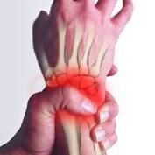
Human-factor hazards
Inadequate human-machine interface: Inadequate machine interface design leads to higher error rate or human injuries
  Computer usage
musculoskeletal disorder injury (cumulative trauma disorder, CTD): musculoskeletal disorder injury, mostly in upper body, caused by long-term repetitive and unnatural movements
  Low back pain, carpal tunnel syndrome, tennis elbow
Human error: Erroneous movements
or foolproof device caused by such
human factors as emotion, lack of
attention, and fatigue
Notes:
補充說明:
人機介面不良：
使用介面不良常導致失誤率增加或身體傷害的發生，電腦的使用是一個典型的人機系統的範例，滑鼠、鍵盤、螢幕、桌椅等都是人機介面，設計的好壞除了影響使用效果(效率)外，更會引起身體的一些疼痛或是傷害。
例:筆記電腦的小鍵盤相較傳統鍵盤，容易造成手腕彎曲
累積性肌肉骨骼傷害(CTD)：
會產生累積性肌肉骨骼傷害的主要成因為重覆、長時間、不自然的姿勢下收縮時，造成肌腱、腱鞘、韌帶、神經及肌肉之磨損或拉傷，通常是發生在肩膀、頸部及上肢等部位。常見的下背痛、腕隧道症候群、肌腱炎、網球肘的症狀都屬於此類問題。
人為失誤：
因為人的情緒、注意力、疲勞程度等因素造成的失誤，但其實操作者行為只是冰山的浮出部分，所以更重要的是藉由重新審視系統設計、 維修、管理制度、組織互動等不同層面的潛在影響而避免以後問題的再度產生。
大專院校實驗場所相關事故最重要之單項原因前五項為：火災爆炸(14.3%)、使用機具不當(12.3%)、使用有缺陷之機具(9.1%) 、採取不正確姿勢(8.4%)及其它(16.2%) 。高中職校實驗場所相關事故前五項最重要之單項原因為使用機具不當(40.3%)、採取不正確姿勢(20.1%)、工作中開玩笑(10.4%)、未使用防護具(8.2%)及其它(3.0%)。從這些事故發生的原因中，不乏因為缺少人因工程觀念所引起。

Slide 26
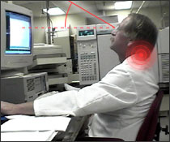

Case: Common hazards for computer operation
Cumulative trauma disorder (CTD)
  Shoulder/neck pain: Screen position and height, table height, etc.
  Lower back pain: choice of chair, sitting posture
  Hand injury: mouse, keyboard, hand rest, etc.
  Prevention: Stay away from your computer once in a while, change body posture, and rest properly.
Vision injury
  Long-term near-distance use of eyes
  Screen distance, screen quality, position of lighting source, glare
  Prevention: Regular rest for eyes
Unnatural posture
Image source: self-taken
Notes:
重點提示:
傳統鍵盤容易因不自然的姿勢(手腕彎曲)，引起累積性肌肉骨骼傷害，有許多人體工學鍵盤可以改善這種狀況
補充說明:
累積性肌肉骨骼傷害(CTD, Cumulative Trauma Disorder)
電腦常見部位如下：
1. 肩頸痠痛：跟螢幕位置與高度、桌子高度等很有關，如果桌子過高，手為了放在桌上操作，肩膀會微微聳起，螢幕過高產生頸部後折的動作，過長時間維持相同姿勢，肩頸痠痛就會出現。
2. 下背痛的發生與坐姿最有關係，而坐姿與椅子的選擇很有關係。因為坐姿會使腰椎產生比站立時更大的壓力，所以必須給予外來的支持力量，因此椅背能否適當支持下背部是很重要的，另外腳要能踩到地面（腰與大腿約90度，大腿與小腿約90度）的姿勢對於腰椎來說是比較輕鬆的姿勢。
3. 手部傷害常導因於滑鼠與鍵盤的操作，手腕操作姿勢應如圖所示，手腕與前臂應保持水平，避免屈曲及/或伸展現象，亦應保持手腕於正中姿勢，避免產生尺偏及/或橈篇的現象。如果使用的滑鼠與鍵盤不恰當、手部缺乏支撐等，很容易發生腕隧道症候群、肌鍵炎等問題。
預防：電腦使用長時間維持同一姿勢的工作型態，所以肌肉骨骼傷害的預防之道就是適時（1個小時起身一下）離開你的電腦，藉以改變身體姿勢，讓身體的肌肉骨骼有機會休息。
視覺機能傷害
主要導因於長時間與近距離用眼，而使得視覺功能下降，如近視加深、暫時性調節不良與間歇性雙影等症狀。會產生視覺機能傷害的因素有螢幕距離過近（建議約60-70cm）、螢幕品質不好（對比與亮度，或有閃爍與抖動問題）、眩光（直接或間接反光問題都要避免）、不當照明：照明不夠或是照明不均。
預防的不二法門是定時讓眼睛休息（1個小時讓眼睛休息一下，閉眼或看向遠處等）。
實驗場所若採光照明不足，會導致視覺疲勞，影響工作效率，增加失誤率，其中不當之採光、照明和閃爍光源，是實驗場所潛在危害之重要因素。

Slide 27
III. Types of laboratory disasters in senior high and vocational high schools
Notes:
本部分投影片資料之統計數據來源年代較

Slide 28

Types of laboratory disasters in senior high and vocational high schools in recent years
Distinction according to media of accidents

Slide 29
Types of laboratory disasters in senior high and vocational high schools in recent years
Distinction according to reasons for accidents

Slide 30

Types of laboratory disasters in senior high and vocational high schools in recent years
Distinction according to types of accidents

Slide 31
IV. Notices for laboratory safety and Health in senior high and vocational high schools
Notes:
說明:
1.高工職之實驗室、試驗室、實習場所之狀況與大專院校碩博士班實驗室有極大差異，若以過去針對碩博士班同學之安全衛生要求事項來要求高工職同學，高工職同學恐難以理解。
2.本章以高工職同學於實驗室等場所內，為維護其安全與健康，並培養未來於職場避免災害之能力為著眼點，提出數項基本要求。
3.若講者當時授課對象為各級教師與職員，並無高工職同學，本章可以略過不提；亦或聽講對象中有高中職教師時，可以考慮建議其參考本章內容以要求其教授之同學們。

Slide 32
Workplace--Practical training field: Three stages of safety and Health
Actually abide by norms, avoid negligence and carelessness
Understand contents of norms
Cultivate capabilities for identification, evaluation, and control of hazards.
Notes:
說明:
以今日高工職之課程內容與學習狀況，同學們若能達成本投影片中三項要求，應足以在實驗室與未來職場絕大部分的狀況下保障自身與周遭人員之安全與健康。

Slide 33
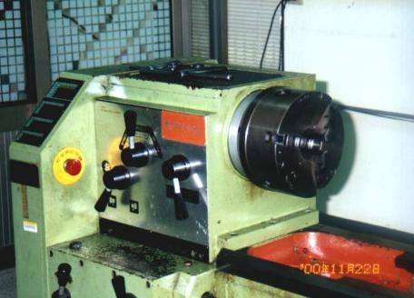
Follow guidance of teacher in practical training field
Follow guidance of teacher in practical training field, avoiding practices of fantasy and joke.
  Metallic sodium and water
Avoid negligence and omission in executing procedure.
  A T-type tool was left on lathe due to negligence, flying away and hitting the head of a student upon activation of the machine.
Notes:
說明:
金屬鈉實驗應非現今高中職之課程內容，但因類似案例(未見於報章者)數目眾多，可作為案例來教導同學。

Slide 34
Understand safety and Health norms
School learning involves not just taking examination.
  Form good habits about safety and Health in practical training field--reduce barrier for joining workplace in the future.
  Understand and learn contents of safety and Health norms in practical training field (including equipment's safety device) → enhance competence in workplace in the future.
  Cultivate further capabilities for identification, evaluation, and prevention of hazards → enhance capability for safety and Health management comprehensively.
Notes:
說明:
前述遵守實驗室、試驗室規範，可保障同學們於實驗室內不受傷害，但為了在未來職場同樣維護安全與健康，並提升自身的職場競爭力，同學們還須能了解安全衛生規範之意義與目的，並培養危害辨識、評估與控制之能力。

Slide 35
Cultivate consciousness and capability of safety and Health
Further cultivate capabilities for identification, evaluation, and prevention of hazards→ enhance capability for safety and Health management comprehensively.
Hazard identification
Hazard evaluation
Hazard control
  Engineering control
  Administrative management
  Use of personal protective equipment
Notes:
說明:
1.同學們需於學校實驗室、試驗室學習與培養危害辨識、評估與控制之知識與能力。
2.因本課程投影片數目有限，以下數張投影片以機械性危害等為例，說明何謂”危害辨識”，其餘部分請講者依對象、授課時間酌量補充說明。

Slide 36
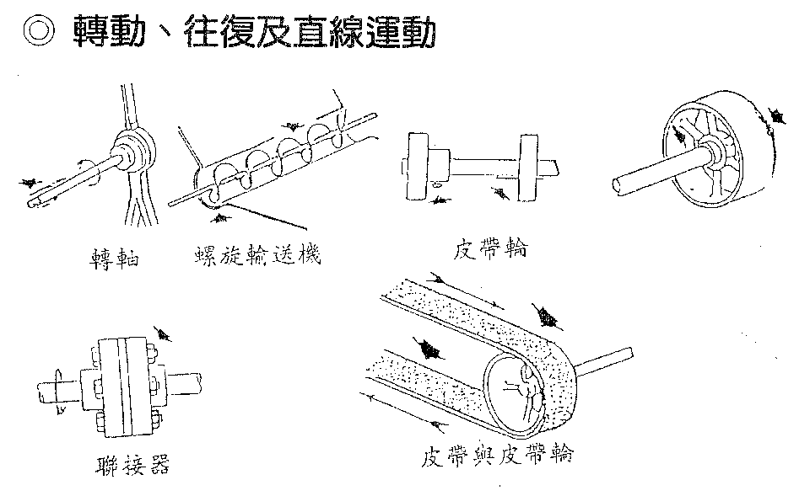
Hazard identification: sources of potential hazards of machinery 1
Rotary, reciprocating, and linear movements
Rotating shaft screw conveyor belt pulley
connector belt and belt pulley
Notes:
箭頭表示潛在危害點

Slide 37
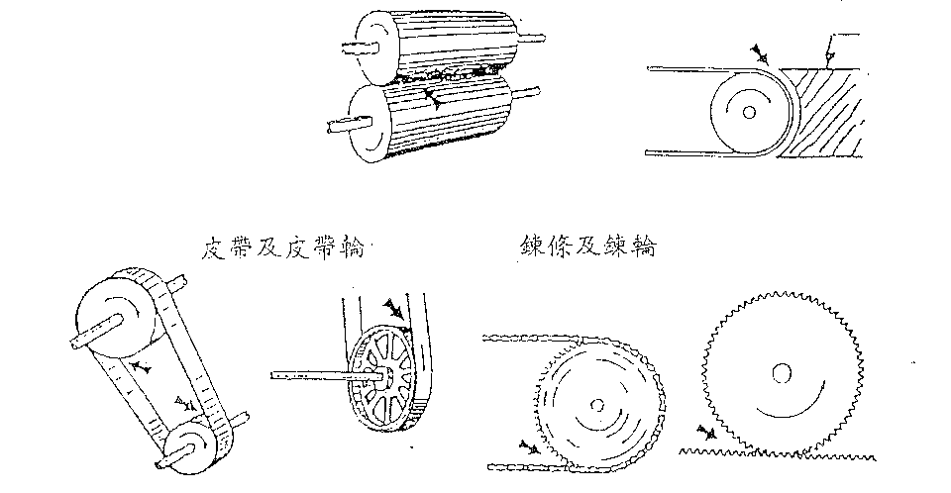
Hazard identification: sources of potential hazards of machinery 2
Entanglement movement
rotator and fixed parts
Fixed parts
Roller
Belt and belt pulley Chain and chain wheel
Notes:
箭頭表示潛在危害點
1可能造成之危害為四肢及頭髮捲入。
2.避免穿著寬鬆之衣物及配戴項鍊等易遭捲入之飾品。

Slide 38
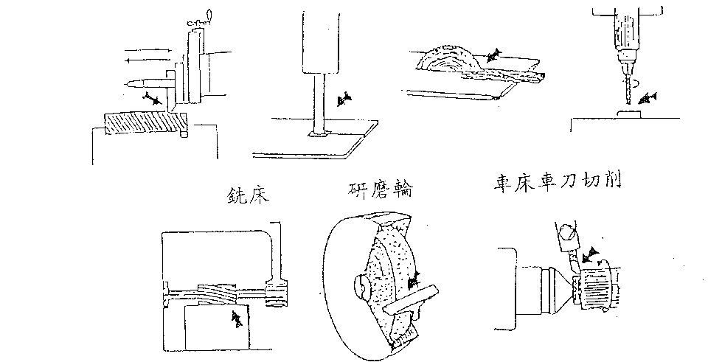
Hazard identification: sources of potential hazards of machinery 3
Cutting movement
Planer band saw disk saw drilling machine
milling machine glaze wheel lathe tool cutting
Notes:
箭頭表示潛在危害點
1.可能造成之危害為割傷、撞傷及上肢捲入。
2.使用過程中嚴格禁止配戴手套。
3.須全程配戴防護眼鏡及穿著專用之工作服。

Slide 39
First stage conclusion
Actually abide by norms, avoid negligence and carelessness
Understand contents of norms
Cultivate capabilities for discovery of hazards to facilitate prevention and control.
Notes:
說明:
1.針對高工職同學所作之結語。
2.同學們為了避免發生實驗室災害，務必遵照教師指導、遵守實驗室規範。
3.但光遵守規範，僅能於原本的實驗室內發揮作用，為能在未來職場同樣能保護自己與同事之安全與健康，同學們須了解規範之內涵、意義為何，未來才能在職場，沒有教師隨侍在側時理解該處安全衛生守則之正確意義。
4.更進一步，當未來身負管理責任，面對未定有安全衛生規範之環境，如何保障自身與所屬勞工之健康? 這就必須培養從新環境中發掘危害點，評估其風險，並選擇適當適當控制措施之能力，亦即危害辨識、評估與控制。而在實驗室中有經驗豐富的教師指導，並可解答問題，正是培養此類能力之良好起點。

Slide 40
V. Advanced stage: Management of laboratory safety and Health
Related domestic laws/regulations
Campus safety and Health management system
Laboratory environment and features
Notes:
說明:
1.本階段章節投影片，基本上維持”教育部實驗室(實習)場所安全衛生教育訓練六年推動計畫”時所製作之“實驗室安全衛生管理”教材中，第三部分”實驗室安全衛生管理”之內容(相關法規內容已更新，並補充新投影片)。於104年度計畫(104年度教育部”校園職業安全衛生知能提昇暨教育訓練推動計畫)為針對國小、國中、高中職、大專院校教師與相關行政人員教學所用。
2.另，本年度另有新設之”緊急應變教材”，故本教材並不設專章講授緊急應變(亦即刪除舊實驗室安全衛生管理第四部份緊急應變)
3.若大專院校於辦理碩博士班新生實驗室安全衛生教育訓練時，使用之時程時間分配模式依”教育部實驗室(實習)場所安全衛生教育訓練六年推動計畫”格式者，可以將本教材前兩章節刪除，並補充原”實驗室安全衛生管理”教材第四部份”緊急應變”(該部分尚未有法規更新)後，即可將整份教材帶入使用。

Slide 41
What do you have to know before entering a laboratory?
Understand related domestic laws/regulations
  Find out laws/regulations are related to laboratory safety and Health.
  Why is it necessary to receive related education and training before entering a laboratory?
Understand campus safety and Health management system
  Find out school unit in charge of campus safety and Health.
  Campus safety and health work rules
  Other related administrative procedures.

Slide 42
What do you have to know before entering a laboratory? (cont.)
Understand laboratory features and environment
  Laboratory safety and Health guidelines
  Types of potential hazards
  Equipment and procedure for hazard prevention

Slide 43
Understand related domestic laws/regulations
Understanding related laws/regulations is basic requirement for laboratory safety and Health.
Prepare necessary preventive equipment within reasonable and feasible scope.
Occupational safety and health facilities regulations
Notes:
補充說明:
職業安全衛生設施規則(103.7.1)
第 2 條 本規則為雇主使勞工從事工作之安全衛生設備及措施之最低標準。

Slide 44
Organizational structure for environmental
protection and occupational safety and health on campus
President
Sample
Biological
safety
committee
Radiation
prevention
committee
Toxin
committee
EPSH
committee
EPSH
center
Administrative
units
EPSH division
of various colleges
EPSH unit
of various departments
and graduate schools
Notes:
就職業安全衛生法及相關法規，本圖中之環安衛委員會名稱應為職業安全衛生管理委員會(簡稱職安衛委員會)，但現今設有相關委員會之大專院校多半將環保業務併入該委員會討論，故名稱多出環保字樣。本投影片以台灣大學為例，故依照台大之名稱說明。
補充說明
1.各項委員會除環安衛委員會是法規明定雇主，在學校就是校長，是主任委員外，其他委員會法規並未要求校長必須擔任委員一職。
2.圖示為台大目前的狀況(該圖並非台大本身制式的圖形，而是本講義檔依台大各行政單位組織設置章程內容所製作)
3.因環安委員會主任委員為校長，且環安委員會組織組織章程中有”職責:….研議校長交付之環保、輻射防護、職業安全衛生管理事項，並置備紀錄”字樣(該職責來自”職業安全衛生管理辦法第5-1條”中”..職業安全衛生委員會：對雇主擬訂之安全衛生政策提出建議，並審議、協調及建議安全衛生相關事項..”)，而其他委員會章程與相關法規中並無類似條文，且主任委員為環安中心主任。故圖中環安委員會上有列校長，而其他委員會則無。
4.但實際運作上，因校長多半將相關安衛事務授權與環安中心主任，故實際運作上環安衛委員會與其他委員會並無差異。
職業安全衛生法(102.07.03)
第 23 條 雇主應依其事業單位之規模、性質，訂定職業安全衛生管理計畫；並設置安全衛生組織、人員，實施安全衛生管理及自動檢查。(下略)
職業安全衛生法施行細則 (103.06.26)
第 32 條 本法第二十三條第一項所定安全衛生組織，包括下列組織：
一、職業安全衛生管理單位：為事業單位內擬訂、規劃、推動及督導職業
安全衛生有關業務之組織。
二、職業安全衛生委員會：為事業單位內審議、協調及建議職業安全衛生
有關業務之組織。
職業安全衛生管理辦法 (103.06.26)(105.2.19)
第 10 條 適用第二條之一及第六條第二項規定之事業單位，應設職業安全衛生委員會（以下簡稱委員會）。
第 11 條 委員會置委員七人以上，除雇主為當然委員及第五款規定者外，由雇主視該事業單位之實際需要指定下列人員組成：
一、職業安全衛生人員。
二、事業內各部門之主管、監督、指揮人員。
三、與職業安全衛生有關之工程技術人員。
四、從事勞工健康服務之醫護人員。
五、勞工代表。
委員任期為二年，並以雇主為主任委員，綜理會務。
委員會由主任委員指定一人為秘書，輔助其綜理會務。
第一項第五款之勞工代表，應佔委員人數三分之一以上；事業單位設有工會者，由工會推派之；無工會組織而有勞資會議者，由勞方代表推選之；無工會組織且無勞資會議者，由勞工共同推選之。
第 12 條 委員會應每三個月至少開會一次，辦理下列事項：
一、對雇主擬訂之職業安全衛生政策提出建議。
二、協調、建議職業安全衛生管理計畫。
三、審議安全、衛生教育訓練實施計畫。
四、審議作業環境監測計畫、監測結果及採行措施。
五、審議健康管理、職業病預防及健康促進事項。
六、審議各項安全衛生提案。
七、審議事業單位自動檢查及安全衛生稽核事項。
八、審議機械、設備或原料、材料危害之預防措施。
九、審議職業災害調查報告。
十、考核現場安全衛生管理績效。
十一、審議承攬業務安全衛生管理事項。
十二、其他有關職業安全衛生管理事項。
前項委員會審議、協調及建議安全衛生相關事項，應作成紀錄，並保存三年。
第一項委員會議由主任委員擔任主席，必要時得召開臨時會議。
毒性化學物質管理委員會
學術機構運作毒性化學物質管理辦法(101.12.20)
第 3 條 為妥善管理毒性化學物質之運作，學術機構之管理權責如下：
一、毒性化學物質運作管理規定之訂定及實施。
二、依規定訂定毒性化學物質危害預防及應變計畫。
三、所屬單位運作毒性化學物質之監督管理。
四、毒性化學物質運作紀錄之彙整及定期申報。
第 4 條 運作毒性化學物質之學術機構應設管理委員會（以下簡稱委員會），負責毒性化學物質運作之管理，委員會應置委員五人至七人，其中至少應有二人具備毒性化學物質毒理、運作技術或管理專長。
前項委員會之組成及運作，由學術機構定之。
游離輻射防護法(91.01.30)
第 7 條 設施經營者應依其輻射作業之規模及性質，依主管機關之規定，設輻射防護管理組織或置輻射防護人員，實施輻射防護作業。
前項輻射防護作業，設施經營者應先擬訂輻射防護計畫，報請主管機關核准後實施。未經核准前，不得進行輻射作業。
第一項輻射防護管理組織及人員之設置標準、輻射防護人員應具備之資格、證書之核發、有效期限、換發、補發、廢止及其他應遵行事項之管理辦法，由主管機關會商有關機關定之。
輻射防護管理組織及輻射防護人員設置標準(91.12.11)
第 2 條 本法第七條第一項所稱之輻射防護管理組織，係指輻射防護業務單位及輻射防護管理委員會。
前項輻射防護業務單位應置業務主管及輻射防護人員。
第 12 條 第四條規定之設施經營者應設置七人以上輻射防護管理委員會，委員由下列人員組成：
一、設施經營負責人或其代理人。
二、輻射防護業務單位之業務主管及至少二名以上之專職輻射防護人員。
三、相關部門主管。
輻射防護管理委員會應至少每六個月開會一次，研議第十條規定之業務內容執行情形及下列事項：
一、對個人及群體劑量合理抑低之建議。
二、輻射工作人員劑量紀錄。
三、意外事故原因及應採行之改善措施。
四、設施經營者內設備、物質及人員證照是否符合相關規定。
五、輻射安全措施是否符合法規規定。
六、輻射防護計畫。
七、設施經營負責人交付之輻射防護管理業務。
八、主管機關相關規定及注意事項。
前項會議紀錄應至少保存三年備查。
感染性生物材料管理辦法(103.3.11)(105.12.13)
第 6 條 設置單位對於第二級以上危險群病原體及微生物或生物毒素之管理，應設生物安全會（以下稱生安會）；其但設置單位人員未達五人者，得置生物安全專責人員（以下稱生安專責人員）代之。
生安會之組成人員如下：
一、設置單位首長或副首長。
二、實驗室、或保存場所主管。
三、實驗室、或保存場所管理人員、工程技術人員或其他具備相關專業知識人員。
生安會組成人員應接受生物安全及生物保全課程至少四小時；生安專責人員應具備相關專業知識，並及接受生物安全及生物保全課程至少十六小時生物安全課程，並具有三年以上實驗室工作經驗。
設置單位應於設生安會或置生安專責人員後一個月內，報中央主管機關備查，並副知所在地主管機關。其有異動者，亦同。
設置單位對於第一級危險群微生物或非屬生物毒素之衍生物及生物安全第一等級實驗室，應有適當之管理機制。
設置單位因停業、歇業、裁撤或整併時，應確保持有、保存、使用之感染性生物材料已全數銷毀或妥適處置，並報中央主管機關 備查。

Slide 45
Occupational safety and health management units
Common names for such units are environmental protection and occupational safety and health (EPSH) center, EPSH office, or EPSH division.
  Main bodies handling laboratory safety and Health affairs on campus.
  Laboratory workers must know the name, campus location, contact method and website address, and business contents of those units.
Enforcement Rules of the Occupational Safety and Health Act & Occupational Safety and Health Management Measures
Notes:
補充說明:
除了校級環安單位，部分學校設有院級環安單位與(或)系所環安聯絡人，因此各校環安業務流程會有所不同
通常僅設有校級環安單位的學校，實驗室人員接洽或詢問環安業務與問題時，就直接聯絡校級環安單位
設有院級環安單位與(或)系所環安聯絡人的學校，實驗室人員接洽或詢問環安業務與問題時，應聯絡與自身層級最近的環安單位(人員)，後續流程由該單位負責
但也有設院級環安單位與(或)系所環安聯絡人的學校，該單位僅負責執行上級交辦業務，並不負責下屬單位上呈事項(甚至同校內各院做法也可能不同)，故實驗室人員務必先行了解自身學校的行政流程與方式
台大環安中心提供驗電筆出借，供同學們檢查實驗室內的插座是否有火線、中性線反接的狀況。
職業安全衛生法施行細則 (103.06.26)
第 32 條 本法第二十三條第一項所定安全衛生組織，包括下列組織：
一、職業安全衛生管理單位：為事業單位內擬訂、規劃、推動及督導職業
安全衛生有關業務之組織。
二、職業安全衛生委員會：為事業單位內審議、協調及建議職業安全衛生
有關業務之組織。
職業安全衛生管理辦法 (103.06.26)(105..2.19)
第 5-1 條 職業安全衛生組織、人員、工作場所負責人及各級主管之職責如下：
一、職業安全衛生管理單位：擬訂、規劃、督導及推動安全衛生管理事項
，並指導有關部門實施。
二、職業安全衛生委員會：對雇主擬訂之安全衛生政策提出建議，並審議
、協調及建議安全衛生相關事項。
三、未置有職業安全（衛生）管理師、職業安全衛生管理員事業單位之職
業安全衛生業務主管：擬訂、規劃及推動安全衛生管理事項。
四、置有職業安全（衛生）管理師、職業安全衛生管理員事業單位之職業
安全衛生業務主管：主管及督導安全衛生管理事項。
五、職業安全（衛生）管理師、職業安全衛生管理員：擬訂、規劃及推動
安全衛生管理事項，並指導有關部門實施。
六、工作場所負責人及各級主管：依職權指揮、監督所屬執行安全衛生管
理事項，並協調及指導有關人員實施。
七、一級單位之職業安全衛生人員：協助一級單位主管擬訂、規劃及推動
所屬部門安全衛生管理事項，並指導有關人員實施。
前項人員，雇主應使其接受安全衛生教育訓練。
前二項安全衛生管理、教育訓練之執行，應作成紀錄備查。

Slide 46
Occupational safety and health management units (cont.)
Some schools have instituted college-level environmental protection and occupational safety and health unit and/or person in charge of the affair for departments and graduate schools.
  Laboratory workers should follow the system and procedure of various schools concerning handling or inquiring of administrative procedure or affairs related to laboratory safety and Health.
Enforcement Rules of the Occupational Safety and Health Act & Occupational Safety and Health Management Measures
Notes:
補充說明:
除了校級環安單位，部分學校設有院級環安單位與(或)系所環安聯絡人，因此各校環安業務流程會有所不同
通常僅設有校級環安單位的學校，實驗室人員接洽或詢問環安業務與問題時，就直接聯絡校級環安單位
設有院級環安單位與(或)系所環安聯絡人的學校，實驗室人員接洽或詢問環安業務與問題時，應聯絡與自身層級最近的環安單位(人員)，後續流程由該單位負責
但也有設院級環安單位與(或)系所環安聯絡人的學校，該單位僅負責執行上級交辦業務，並不負責下屬單位上呈事項(甚至同校內各院做法也可能不同)，故實驗室人員務必先行了解自身學校的行政流程與方式
台大環安中心提供驗電筆出借，供同學們檢查實驗室內的插座是否有火線、中性線反接的狀況。
職業安全衛生法施行細則 (103.06.26)
第 32 條 本法第二十三條第一項所定安全衛生組織，包括下列組織：
一、職業安全衛生管理單位：為事業單位內擬訂、規劃、推動及督導職業
安全衛生有關業務之組織。
二、職業安全衛生委員會：為事業單位內審議、協調及建議職業安全衛生
有關業務之組織。
職業安全衛生管理辦法 (103.06.26)(105..2.19)
第 5-1 條 職業安全衛生組織、人員、工作場所負責人及各級主管之職責如下：
一、職業安全衛生管理單位：擬訂、規劃、督導及推動安全衛生管理事項
，並指導有關部門實施。
二、職業安全衛生委員會：對雇主擬訂之安全衛生政策提出建議，並審議
、協調及建議安全衛生相關事項。
三、未置有職業安全（衛生）管理師、職業安全衛生管理員事業單位之職
業安全衛生業務主管：擬訂、規劃及推動安全衛生管理事項。
四、置有職業安全（衛生）管理師、職業安全衛生管理員事業單位之職業
安全衛生業務主管：主管及督導安全衛生管理事項。
五、職業安全（衛生）管理師、職業安全衛生管理員：擬訂、規劃及推動
安全衛生管理事項，並指導有關部門實施。
六、工作場所負責人及各級主管：依職權指揮、監督所屬執行安全衛生管
理事項，並協調及指導有關人員實施。
七、一級單位之職業安全衛生人員：協助一級單位主管擬訂、規劃及推動
所屬部門安全衛生管理事項，並指導有關人員實施。
前項人員，雇主應使其接受安全衛生教育訓練。
前二項安全衛生管理、教育訓練之執行，應作成紀錄備查。

Slide 47
Understand school-level laboratory safety and Health work rules
This one of two common such rules on campus, the other being "individual laboratory safety and Health work rules."
School-level laboratory safety and Health work rules can often be accessed on the website of campus safety and health management unit.
Occupational Safety and Health Act, enforcement rules of Occupational Safety and Health Act
Notes:
47
補充說明:
體制大的學校可能分別訂有校級、院級、系所級與實驗室等級安全衛生工作守則，本投影片所說的為除實驗室級以外的守則
職業安全衛生法(102.07.03)
第 34 條 雇主應依本法及有關規定會同勞工代表訂定適合其需要之安全衛生工作守則，報經勞動檢查機構備查後，公告實施。
勞工對於前項安全衛生工作守則，應切實遵行。
職業安全衛生法施行細則 (103.06.26)
第 41 條 本法第三十四條第一項所定安全衛生工作守則之內容，依下列事項定之：
一、事業之安全衛生管理及各級之權責。
二、機械、設備或器具之維護及檢查。
三、工作安全及衛生標準。
四、教育及訓練。
五、健康指導及管理措施。
六、急救及搶救。
七、防護設備之準備、維持及使用。
八、事故通報及報告。
九、其他有關安全衛生事項。
第 42 條 前條之安全衛生工作守則，得依事業單位之實際需要，訂定適用於全部或一部分事業，並得依工作性質、規模分別訂定，報請勞動檢查機構備查。
事業單位訂定之安全衛生工作守則，其適用區域跨二以上勞動檢查機構轄區時，應報請中央主管機關指定之勞動檢查機構備查。

Slide 48
Understand school-level laboratory safety and Health work rules (cont.)
School-level laboratory safety and Health work rules address common laboratory issues of various departments of school.
  Similar to such rules at enterprises, the rules cover occupational safety and health management and responsibility and authority of various levels, occupational safety and health standards, education, and training, first-aid and rescue, accident notification and report, and accident fine and punishment.
Occupational Safety and Health Act, enforcement rules of Occupational Safety and Health Act
Notes:
48
補充說明:
體制大的學校可能分別訂有校級、院級、系所級與實驗室等級安全衛生工作守則，本投影片所說的為除實驗室級以外的守則
職業安全衛生法(102.07.03)
第 34 條 雇主應依本法及有關規定會同勞工代表訂定適合其需要之安全衛生工作守則，報經勞動檢查機構備查後，公告實施。
勞工對於前項安全衛生工作守則，應切實遵行。
職業安全衛生法施行細則 (103.06.26)
第 41 條 本法第三十四條第一項所定安全衛生工作守則之內容，依下列事項定之：
一、事業之安全衛生管理及各級之權責。
二、機械、設備或器具之維護及檢查。
三、工作安全及衛生標準。
四、教育及訓練。
五、健康指導及管理措施。
六、急救及搶救。
七、防護設備之準備、維持及使用。
八、事故通報及報告。
九、其他有關安全衛生事項。
第 42 條 前條之安全衛生工作守則，得依事業單位之實際需要，訂定適用於全部或一部分事業，並得依工作性質、規模分別訂定，報請勞動檢查機構備查。
事業單位訂定之安全衛生工作守則，其適用區域跨二以上勞動檢查機構轄區時，應報請中央主管機關指定之勞動檢查機構備查。

Slide 49
Understand school-level laboratory safety and Health work rules (cont.)
Understand related common campus issues via the work rules, such as procedure for emergent notification and report following occurrence of accidents.
Occupational Safety and Health Act, enforcement rules of Occupational Safety and Health Act
Notes:
49
補充說明:
體制大的學校可能分別訂有校級、院級、系所級與實驗室等級安全衛生工作守則，本投影片所說的為除實驗室級以外的守則
職業安全衛生法(102.07.03)
第 34 條 雇主應依本法及有關規定會同勞工代表訂定適合其需要之安全衛生工作守則，報經勞動檢查機構備查後，公告實施。
勞工對於前項安全衛生工作守則，應切實遵行。
職業安全衛生法施行細則 (103.06.26)
第 41 條 本法第三十四條第一項所定安全衛生工作守則之內容，依下列事項定之：
一、事業之安全衛生管理及各級之權責。
二、機械、設備或器具之維護及檢查。
三、工作安全及衛生標準。
四、教育及訓練。
五、健康指導及管理措施。
六、急救及搶救。
七、防護設備之準備、維持及使用。
八、事故通報及報告。
九、其他有關安全衛生事項。
第 42 條 前條之安全衛生工作守則，得依事業單位之實際需要，訂定適用於全部或一部分事業，並得依工作性質、規模分別訂定，報請勞動檢查機構備查。
事業單位訂定之安全衛生工作守則，其適用區域跨二以上勞動檢查機構轄區時，應報請中央主管機關指定之勞動檢查機構備查。

Slide 50
Understand other related administrative procedure
Such as "flow for application for purchase of toxic chemicals and usage norms," "Norms for usage and reporting of precursor chemicals," "flow for storage and removal of laboratory wastes," "measures for automatic check in laboratories."
Understand what norms school have on what matters before entering laboratory, for abidance during experiments and avoid omissions or errors.
Toxic and Concerned Chemical Substances Control Act, Categories and Regulations Governing Inspection and Declaration of Industrial Precursor Chemicals and Methods and Facilities Standards for the Storage, Clearance and Disposal of Industrial Waste
Notes:
重點提示
1. 「先驅化學品」是指可供製造毒品的特定種類化學品 ，實驗室須定期向學校實驗室管理單位申報各類先驅化學品的購買量與存量。
毒性化學物質管理法(102.12.11)
第 7 條
化學物質之毒理特性符合本法第三條所定毒性化學物質之分類定義者，中央主管機關應公告為第一類、第二類、第三類或第四類毒性化學物質。
第一類、第二類及第三類毒性化學物質，中央主管機關得公告限制或禁止其有關之運作。
運作人使用毒性化學物質之過程因採行對策及控制方法，證明可預防或避免污染環境或危害人體健康者，得申請解除前項公告所定限制或禁止事項。申請被駁回者，得提出申復，但以一次為限；其申請應檢附之文件、核駁、提起申復之期限及其他應遵行事項之辦法，由中央主管機關定之。
第四類毒性化學物質之運作，應於運作前向直轄市、縣（市）主管機關申報該毒性化學物質之毒理相關資料，並經該主管機關核可，並依核可內容運作。
前項核可之申請、審查程序、核（換、補）發、有效期間、變更、展延、撤銷、廢止及其他應遵行事項之辦法，由中央主管機關定之。
第 13 條 製造、輸入、販賣第一類至第三類毒性化學物質者，應向主管機關申請核發許可證，並依許可證內容運作。
使用、貯存第一類至第三類毒性化學物質者，應向直轄市、縣（市）主管機關申請登記，並依登記文件內容運作。
廢棄、輸出第一類至第三類毒性化學物質者，應逐批向直轄市、縣（市）主管機關申請登記，始得運作。
第一項及第二項所定第一類至第三類毒性化學物質之運作，其運作總量低於依第十一條第二項公告之大量運作基準者，得報經直轄市、縣（市）主管機關核可並取得核可文件，不受第一項、第二項、第十條、第十八條及第十九條規定之限制。
前四項許可證、登記與核可之申請、審查程序、核（換、補）發、變更、展延、撤銷、廢止及其他應遵行事項之辦法，由中央主管機關定之
先驅化學品工業原料之種類及申報檢查辦法(100.04.29)(106.6.5)
第 2 條 本辦法之主管機關為經濟部。
經濟部得委任所屬機關或委託直轄市、縣 (市) 政府、科學園區管理局或民間團體等機關、團體辦理本辦法之執行事項。
第 3 條 本條例所稱先驅化學品工業原料，係指可流供製造毒品之原料，依其特性分為二類，其品項如下：
一、甲類（參與反應並成為毒品之化學結構一部分者或經主管機關公告列 入之製毒化學品）：
苯基丙酮（1 －苯基－2 －丙酮）、醋酸酐（乙酐）、苯醋酸、氨茴酸（鄰 -胺基苯 甲酸）、2-乙醯胺基苯甲酸（N-乙醯-鄰-胺基苯甲酸）、異黃樟油素 、胡椒醛（3，4-亞甲基二氧基苯甲醛）、黃樟油素、1-（1，3-苯並 二噁茂-5-基）-2-丙酮、六氫啶、亞硫醯氯、氯化鈀、紅磷、碘、 氫碘酸、次磷酸、甲胺、苯乙等項（如附表一）。
二、乙類（參與反應或未參與反應並不成為毒品之化學結構一部分者）： 比重達 1.2 或濃度達39.1w／w％之氯化氫（鹽酸）、比重達 1.84或濃度 95 至 98 w／w％之硫酸、過錳酸鉀、 甲苯、二乙醚（乙醚）、丙酮、丁酮（甲基乙基酮）、苯甲酸乙酯（ 如附表二）。
第 4 條 先驅化學品工業原料之申報及檢查，包括該項工業原料之輸出入、生產、銷售、使用、貯存之流程、數量及場所等有關事項。
第 5 條 依本辦法應申報及接受檢查之廠商，係指從事先驅化學品工業原料之輸出入、生產、銷售、使用或貯存之公司、合夥或獨資之工商行號。
第 6 條 廠商應將先驅化學品工業原料，依下列事項，自行登錄，詳列簿冊，以備檢查：
一、甲類之輸出入、生產、銷售、使用、貯存之流程、種類、數量、場所、交易廠商、報單號碼及發票號碼。
二、乙類之輸出入、種類、數量、場所、交易廠商、報單號碼及發票號碼。
廠商對於前項甲類先驅化學品工業原料，應於每季結束後一個月內將其上一季之簿冊影本，向主管機關或其委託、授權之機關、團體申報。
本辦法所規定之簿冊格式由主管機關另以公告訂之，修正時亦同。
事業廢棄物貯存清除處理方法及設施標準(95.12.14)
相關條文過多(略)

Slide 51
Identification, evaluation, and control of Laboratory accidents
Identify, evaluate, and control Laboratory accidents and set up emergency response procedure, to prevent disasters and minimize damages once disaster occurs.
  Peruse and abide by laboratory safety and Health work rules.
  Understand features of hazards related to raw materials in use, machinery equipment, procedures, and environment of laboratory, evaluate their safety and health risks, and adopt proper hazard control measures.

Slide 52
Identification, evaluation, and control of Laboratory accidents (cont.)
  Evaluate possible types of disasters according to laboratory features, set up emergency response procedure, prepare necessary response and first-aid equipment, and conduct drill on emergency response procedure.
Hazard prevention measures vary significantly among different types of laboratories, with common notices and measures listed below as reference

Slide 53
Hazardous chemicals
Hazardous matters (chemicals)
  Understand hazard features, level of danger and hazard, transmission channel, and grades and kinds of related preventive equipment.
    Information source: specifications on container and safety data sheet.
  Assure conformance and environment and equipment to requirements and adopt correct experimental procedure.

Slide 54
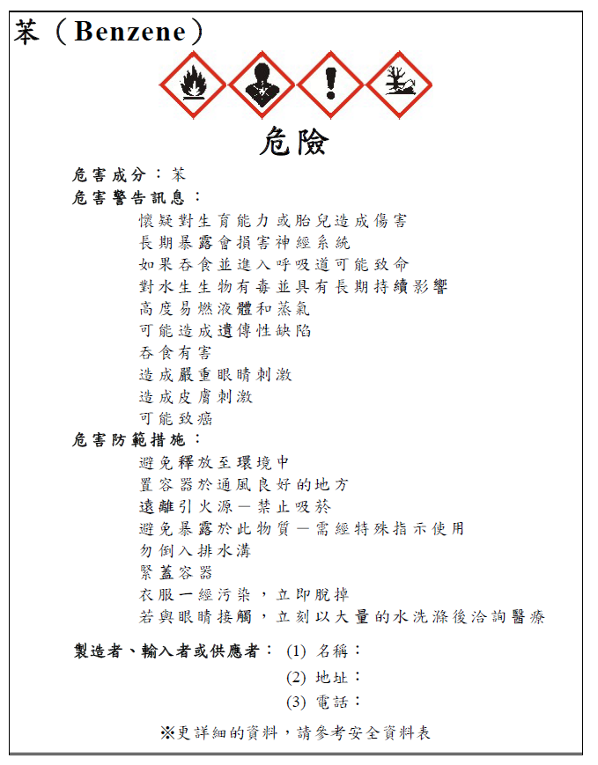
Hazard comuunication
Containers for hazardous chemicals in laboratory, if any, should have labelling and specifications on:
  Hazard icon
  Content include:
  Name
  Constituents
  Warning
  Message on hazard warning
  Hazard preventive measures
  Name, address, telephone number of producer, importer, or supplier
Regulations for the Labeling and Hazard Communication of Hazardous Chemicals & Regulations for the Labeling and Safety Data Sheets for Toxic and Concerned Chemical Substances
Notes:
54
重點提示:
「危害性化學品」是危害性化學品標示及通識規則(103.6.27)中對危險物與有害物的合稱，用一般的語言， 「危害性化學品」=具危險性(物理性危害)與有害性(健康危害)的化學物質
補充說明:
1.「危害性化學品標示及通識規則」的前身「危險物與有害物標示及通識規則」，在名稱中沒有”化學品”，在多處法條中亦缺乏”化學品”字眼，故過去非勞安領域人員往往不知非化學品但具相關危害性(例如細菌病毒)的物質不屬於本法管轄，修正名稱、條文內容後，定義就比較清楚了。
危害性化學品標示及通識規則(103.6.27)
第 5 條 雇主對裝有危害性化學品之容器，應依附表一規定之分類及危害圖式，參照附表二之格式明顯標示下列事項，所用文字以中文為主，必要時並輔以作業勞工所能瞭解之外文：
一、危害圖式。
二、內容：
（一）名稱。
（二）危害成分。
（三）警示語。
（四）危害警告訊息。
（五）危害防範措施。
（六）製造者、輸入者或供應者之名稱、地址及電話。
前項容器內之危害性化學品為混合物者，其應標示之危害成分指混合物之危害性中符合國家標準 CNS15030 分類，具有物理性危害或健康危害之所 有危害物質成分。
第一項容器所裝之危害性化學品無法依附表一規定之分類歸類者，得僅標示第一項第二款事項。
第一項容器之容積在一百毫升以下者，得僅標示名稱、危害圖式及警示語。
第 7 條 第五條標示之危害圖式形狀為直立四十五度角之正方形，其大小需能辨識清楚。圖式符號應使用黑色，背景為白色，圖式之紅框有足夠警示作用之寬度。
第 8 條 雇主對裝有危害性化學品之容器屬下列情形之一者，得免標示：
一、外部容器已標示，僅供內襯且不再取出之內部容器。
二、內部容器已標示，由外部可見到標示之外部容器。
三、勞工使用之可攜帶容器，其危害性化學品取自有標示之容器，且僅供裝入之勞工當班立即使用。
四、危害性化學品取自有標示之容器，並供實驗室自行作實驗、研究之用。
第 12 條 雇主對含有危害性化學品或符合附表三規定之每一化學品，應依附表四提供勞工安全資料表。
前項安全資料表所用文字以中文為主，必要時並輔以作業勞工所能瞭解之外文。
第 13 條 製造者、輸入者或供應者提供前條之化學品與事業單位或自營作業者前，應提供安全資料表，該化學品為含有二種以上危害成分之混合物時，應依其混合後之危害性，製作安全資料表。
前項化學品，應列出其危害成分之化學名稱，其危害性之認定方式如下：
一、混合物已作整體測試者，依整體測試結果。
二、混合物未作整體測試者，其健康危害性，除有科學資料佐證外，依國
家標準 CNS15030 分類之混合物分類標準；對於燃燒、爆炸及反應性
等物理性危害，使用有科學根據之資料評估。
第 15 條 製造者、輸入者、供應者或雇主，應依實際狀況檢討安全資料表內容之正確性，適時更新，並至少每三年檢討一次。
前項安全資料表更新之內容、日期、版次等更新紀錄，應保存三年。
第 17 條 雇主為防止勞工未確實知悉危害性化學品之危害資訊，致引起之職業災害，應採取下列必要措施：
一、依實際狀況訂定危害通識計畫，適時檢討更新，並依計畫確實執行，
其執行紀錄保存三年。
二、製作危害性化學品清單，其內容、格式參照附表五。
三、將危害性化學品之安全資料表置於工作場所易取得之處。
四、使勞工接受製造、處置或使用危害性化學品之教育訓練，其課程內容
及時數依職業安全衛生教育訓練規則之規定辦理。
五、其他使勞工確實知悉危害性化學品資訊之必要措施。
前項第一款危害通識計畫，應含危害性化學品清單、安全資料表、標示、
危害通識教育訓練等必要項目之擬訂、執行、紀錄及修正措施。
第 21 條 對放射性物質、國家標準 CNS15030 分類之環境危害性化學品之標示，應依游離輻射及環境保護相關法規規定辦理。
毒性化學物質標示及安全資料表管理辦法(103.11.10)
第3條
毒性化學物質之容器、包裝，應符合中華民國國家標準（CNS） 一五○三
○所定分類、標示要項並依附表格式明顯標示下列事項：
一、危害圖式：直立四十五度角之白底紅色粗框正方形，內為黑色象徵符
號，大小以能辨識清楚為度。
二、內容：
（一）名稱。
（二）危害成分：所含毒性化學物質達管制濃度以上之成分，應以中央主
管機關公告之名稱（中英文）標示，並加註毒性化學物質等字樣及
所含毒性化學物質重量百分比（w/w） 。
（三）警示語。
（四）危害警告訊息：訊息內容應符合中華民國國家標準（CNS） 一五○
三○所列各項危害特性。
（五）危害防範措施：依危害物特性採行污染防制措施。
（六）製造者、輸入者或供應者之名稱、地址及電話：供應商即輸入毒性
化學物質之運作人。
前項標示如其危害物質不符合中華民國國家標準（CNS） 一五○三○規定
之分類歸類者，得僅標示前項第二款事項。
第一項容器、包裝容積在一百毫升以下者，得僅標示名稱、危害圖式及警
示語。
第 4 條
製造、輸入毒性化學物質之運作人，應逐一標示其容器、包裝。買受毒性
化學物質之運作人，應維持標示內容清晰、完整。
第 5 條
自行使用所分裝、調配毒性化學物質之容器、包裝，使用人應依第三條規
定標示。
前項於同一處所以數個容器、包裝裝盛相同毒性化學物質者，得於明顯處
依第九條規定設置公告板代替容器、包裝標示。
第 6 條
毒性化學物質之容器、包裝有下列情形之一者，得免依第三條規定標示：
一、外部容器、包裝已標示，僅供內襯且不再取出之內部容器、包裝。
二、內部容器、包裝已標示，由外部可見到清晰標示事項之外部容器、包
裝。
三、毒性化學物質取自有標示之容器、包裝，且僅供當班立即使用。
四、毒性化學物質取自有標示之容器、包裝，並供實驗室自行作實驗、研
究之用。
第 9 條
毒性化學物質之運作場所及設施，應於明顯易見處所以公告板摘要標示下
列事項：
一、第三條第一項規定之危害圖式、名稱、危害成分及警示語。
二、危害警告訊息：訊息內容應符合中華民國國家標準（CNS） 一五○三
○所列各項危害特性，含毒理特性說明及避免吸入、食入或皮膚直接
接觸之警語。
三、危害防範措施：含中毒急救方法、污染防制措施及緊急處理方法、警
報發布方法、防火或其他防災器材之使用規定、人員動員搶救之規定
及對緊急應變所應採取之通知方式。
同一運作場所運作多種毒性化學物質者，得於同一公告板書寫各項標示內
容；前項第二款及第三款之各項內容如有相同者，得合併書寫。
第 10 條
毒性化學物質之運作場所及設施有下列情形之一者，得免依前條規定標示
：
一、經依本法第十三條第三項規定申請廢棄登記之毒性化學物質其暫存場
所。
二、暫時放置海運、空運裝卸不特定毒性化學物質倉庫，已標示危險品倉
庫（Dangerous Goods Storage） 等字樣。
三、僅供試驗、研究、教育用途且運作量低於大量運作基準，於運作場所
各出入地點已標示毒性化學物質運作場所（Handling Premises of
Toxic Chemicals） 等字樣。
第 12 條
製造、輸入毒性化學物質之運作人，應依中央主管機關規定格式製作安全
資料表，並應隨時檢討安全資料表內容之正確性。其更新內容、更新日期
、版次等紀錄應保存三年備查。
前項安全資料表之緊急聯絡電話應為任一時刻均可聯絡並接受事故應變諮
詢之電話。
前項安全資料表之緊急聯絡電話應為任一時刻均可聯絡並接受事故應變諮詢之電話。
第 17 條
毒性化學物質運作人應將安全資料表置於運作場所中易取得之處。

Slide 55
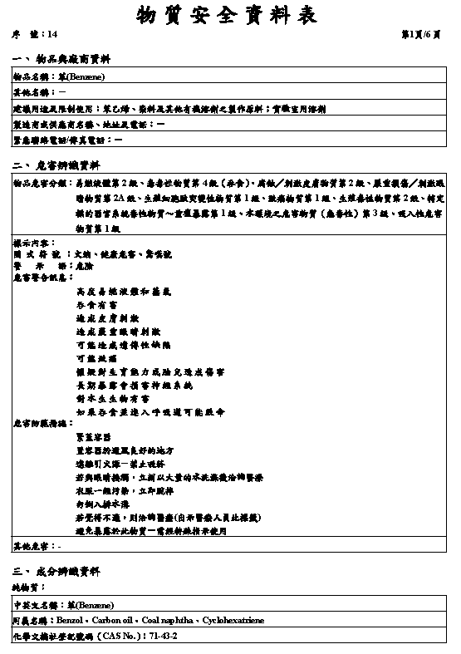
SDS (Safety Data Sheet)
Laboratory should prepare safety data sheet for use of chemicals and place it at conspicuous and easily accessible spot.
Contents of SDS should be reviewed constantly, according to actual situation, to assure correct and updated contents.
  Updated record should kept for three years.
Produce and fill in list of chemicals
  Register purchase of new chemicals, usage (volume), waste, or depletion on the list.
Regulations for the Labeling and Hazard Communication of Hazardous Chemicals & Regulations for the Labeling and Materials Safety Data Sheets for Toxic and Concerned Chemical Substances
Notes:
55
重點提示:
危害性化學品標示及通識規則(103.6.27)
第 12 條 雇主對含有危害性化學品或符合附表三規定之每一化學品，應依附表四提供勞工安全資料表。
前項安全資料表所用文字以中文為主，必要時並輔以作業勞工所能瞭解之外文。
第 13 條 製造者、輸入者或供應者提供前條之化學品與事業單位或自營作業者前，應提供安全資料表，該化學品為含有二種以上危害成分之混合物時，應依 其混合後之危害性，製作安全資料表。
前項化學品，應列出其危害成分之化學名稱，其危害性之認定方式如下：
一、混合物已作整體測試者，依整體測試結果。
二、混合物未作整體測試者，其健康危害性，除有科學資料佐證外，依國家標準 CNS15030 分類之混合物分類標準；對於燃燒、爆炸及反應性等物理性危害，使用有科學根據之資料評估。
第 15 條 製造者、輸入者、供應者或雇主，應依實際狀況檢討安全資料表內容之正確性，適時更新，並至少每三年檢討一次。
前項安全資料表更新之內容、日期、版次等更新紀錄，應保存三年。
第 17 條 雇主為防止勞工未確實知悉危害性化學品之危害資訊，致引起之職業災害，應採取下列必要措施：
一、依實際狀況訂定危害通識計畫，適時檢討更新，並依計畫確實執行，
其執行紀錄保存三年。
二、製作危害性化學品清單，其內容、格式參照附表五。
三、將危害性化學品之安全資料表置於工作場所易取得之處。
四、使勞工接受製造、處置或使用危害性化學品之教育訓練，其課程內容
及時數依職業安全衛生教育訓練規則之規定辦理。
五、其他使勞工確實知悉危害性化學品資訊之必要措施。
前項第一款危害通識計畫，應含危害性化學品清單、安全資料表、標示、危害通識教育訓練等必要項目之擬訂、執行、紀錄及修正措施。
第 21 條 對放射性物質、國家標準 CNS15030 分類之環境危害性化學品之標示，應依游離輻射及環境保護相關法規規定辦理。
毒性化學物質標示及安全資料表管理辦法(103.11.10)
第 12 條
製造、輸入毒性化學物質之運作人，應依中央主管機關規定格式製作安全
資料表，並應隨時檢討安全資料表內容之正確性。其更新內容、更新日期
、版次等紀錄應保存三年備查。
前項安全資料表之緊急聯絡電話應為任一時刻均可聯絡並接受事故應變諮
詢之電話。
第 17 條
毒性化學物質運作人應將安全資料表置於運作場所中易取得之處。

Slide 56
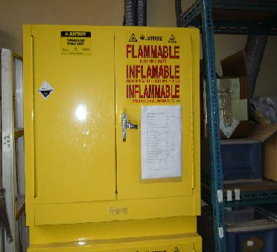
Storage of chemicals
Hazardous matters should be deposited according to their features (volatility, inflammability, and compatibility).
Exhaust facilities of place for deposit of hazardous matters should be checked and maintained regularly.
Place with deposit of massive volatile and inflammable liquid should be furnished with inflammable-gas detectors, which be checked regularly to assure their normal operation.
Ventilation and exhaust
Fireproof explosion-proof cabinet
Occupational safety and health facilities regulations & Regulation of Prevention for. Organic Solvent Poisoning
Notes:
56
補充說明:
防火防爆櫃裝設之連動排氣設施需要定期檢查與維護。
裝設化學物質之洩漏警報器時，應針對所儲存的化學物質的種類與特性（如爆炸上下限）選擇合適的設備。
職業安全衛生設施規則(103.7.1)
第 177 條 雇主對於作業場所有易燃液體之蒸氣、可燃性氣體或爆燃性粉塵以外之可燃性粉塵滯留，而有爆炸、火災之虞者，應依危險特性採取通風、換氣、除塵等措施外，並依下列規定辦理：
一、指定專人對於前述蒸氣、氣體之濃度，於作業前測定之。
二、蒸氣或氣體之濃度達爆炸下限值之百分之三十以上時，應即刻使勞工退避至安全場所，並停止使用煙火及其他為點火源之虞之機具，並應加強通風。
三、使用之電氣機械、器具或設備，應具有適合於其設置場所危險區域劃分使用之防爆性能構造。
前項第三款所稱電氣機械、器具或設備，係指包括電動機、變壓器、連接裝置、開關、分電盤、配電盤等電流流通之機械、器具或設備及非屬配線或移動電線之其他類似設備。
第 177-1 條 雇主對於有爆燃性粉塵存在，而有爆炸、火災之虞之場所，使用之電氣機械、器具或設備，應具有適合於其設置場所危險區域劃分使用之防爆性能構造。
第 184 條 雇主對於危險物製造、處置之工作場所，為防止爆炸、火災，應依下列規定辦理：
一、爆炸性物質，應遠離煙火、或有發火源之虞之物，並不得加熱、摩擦、衝擊。
二、著火性物質，應遠離煙火、或有發火源之虞之物，並不得加熱、摩擦或衝擊或使其接觸促進氧化之物質或水。
三、氧化性物質，不得使其接觸促進其分解之物質，並不得予以加熱、摩擦或撞擊。
四、易燃液體，應遠離煙火或有發火源之虞之物，未經許可不得灌注、蒸發或加熱。
五、除製造、處置必需之用料外，不得任意放置危險物。
第 191 條 雇主對於異類物品接觸有引起爆炸、火災、危險之虞者，應單獨儲放，搬運時應使用專用之運搬機械。但經採取防止接觸之設施者，不在此限。
有機溶劑中毒預防規則(103.6.25)
第 25 條 雇主於室內儲藏有機溶劑或其混存物時，應使用備有栓蓋之堅固容器，以免有機溶劑或其混存物之溢出、漏洩、滲洩或擴散，該儲藏場所應依下列規定：
一、防止與作業無關人員進入之措施。
二、將有機溶劑蒸氣排除於室外。

Slide 57
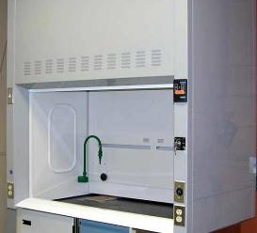
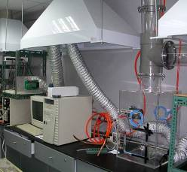
Ventilation equipment
Maintain good ventilation in laboratory.
Volatile chemicals should be handled inside chemical hood.
Handle microorganism with air-born transmission capability inside a biological safety hood.
Don't mix chemical exhaust tank with biological safe air tank, which has different function and structure.
Don't place superfluous matters inside chemical exhaust tank to avoid blockage of air flow.
Chemical exhaust tank
Occupational safety and health facilities regulations, Regulation of Prevention for. Organic Solvent Poisoning and Specified Chemical Substances Hazard Prevention Standards
local exhaust ventilation
Notes:
57
補充說明:
儀器於操作中可能排放有毒氣體，例:氣相層析儀的分流口
職業安全衛生設施規則(103.7.1)
第 292 條 雇主對於有害氣體、蒸氣、粉塵等作業場所，應依下列規定辦理：
一、工作場所內發散有害氣體、蒸氣、粉塵時，應視其性質，採取密閉設
備、局部排氣裝置、整體換氣裝置或以其他方法導入新鮮空氣等適當
措施，使其不超過勞工作業場所容許暴露標準之規定。勞工有發生中
毒之虞者，應停止作業並採取緊急措施。
二、勞工暴露於有害氣體、蒸氣、粉塵等之作業時，其空氣中濃度超過八
小時日時量平均容許濃度、短時間時量平均容許濃度或最高容許濃度
者，應改善其作業方法、縮短工作時間或採取其他保護措施。
三、有害物工作場所，應依有機溶劑、鉛、四烷基鉛、粉塵及特定化學物
質等有害物危害預防法規之規定，設置通風設備，並使其有效運轉。
有機溶劑中毒預防規則(103.6.25)
第 6 條 雇主使勞工於下列規定之作業場所作業，應依下列規定，設置必要之控制設備：
一、於室內作業場所或儲槽等之作業場所，從事有關第一種有機溶劑或其
混存物之作業，應於設置密閉設備或局部排氣裝置。
二、於室內作業場所或儲槽等之作業場所，從事有關第二種有機溶劑或其
混存物之作業，應於各該作業場所設置密閉設備、局部排氣裝置或整
體換氣裝置。
三、於儲槽等之作業場所或通風不充分之室內作業場所，從事有關第三種
有機溶劑或其混存物之作業，應於各該作業場所設置密閉設備、局部
排氣裝置或整體換氣裝置。
前項控制設備，應依有機溶劑之健康危害分類、散布狀況及使用量等情形
，評估風險等級，並依風險等級選擇有效之控制設備。
第一項各款對於從事第二條第十二款及同項第二款、第三款對於以噴布方
式從事第二條第四款至第六款、第八款或第九款規定之作業者，不適用之
。
第 12 條 雇主設置之局部排氣裝置之氣罩及導管，應依下列之規定：
一、氣罩應設置於每一有機溶劑蒸氣發生源。
二、外裝型氣罩應儘量接近有機溶劑蒸氣發生源。
三、氣罩應視作業方法、有機溶劑蒸氣之擴散狀況及有機溶劑之比重等，選擇適於吸引該有機溶劑蒸氣之型式及大小。
四、應儘量縮短導管長度、減少彎曲數目，且應於適當處所設置易於清掃之清潔口與測定孔。
特定化學物質危害預防標準(103.6.25)(105.1.30)
第 8 條 前條核定基準如下：雇主使勞工從事試驗或研究甲類物質時，應依下列規定辦理：
一、製造設備應為密閉設備。但在作業性質上設置該項設備顯有困難，而
將其置於氣櫃內者，不在此限。
二、設置製造設備場所之地板及牆壁應以不浸透性材料構築，且應為易於
用水清洗之構造。
三、從事製造或使用甲類物質者，應具有預防該物質引起危害健康之必要
知識。
四、儲存甲類物質時，應採用不漏洩、不溢出等之堅固容器，並應依危險
性化學品標示及通識規則規定予以標示。
五、甲類物質應保管於一定之場所，並將其意旨揭示於顯明易見之處。
六、供給從事製造或使用甲類物質之勞工使用不浸透性防護圍巾及防護手
套等個人防護具。
七、製造場所應禁止與該作業無關之人員進入，並將其意旨揭示於顯明易
見之處。
第 13 條 雇主使勞工處置、使用乙類物質，將乙類物質投入容器、自容器取出或投入反應槽等之作業時，應於該作業場所設置可密閉各該物質之氣體、蒸氣或粉塵發生源之密閉設備或使用包圍型氣罩之局部排氣裝置。
例:乙類物質，如三氯甲苯，及含有三氯甲苯占其重量超過百分之○．五之混合物
第 16 條 雇主對散布有丙類第一種物質或丙類第三種物質之氣體、蒸氣或粉塵之室內作業場所，應於各該發生源設置密閉設備或局部排氣裝置。但設置該項設備顯有困難或為臨時性作業者，不在此限。
依前項但書規定未設密閉設備或局部排氣裝置時，應設整體換氣裝置或將各該物質充分濕潤成泥狀或溶解於溶劑中者，危害勞工健康之程度者。
例:丙類第一種物質，硫化氫，含有硫化氫占其重量超過百分之一之混合物
第 16-1 條 第十三條、第十四條及前條應設置之控制設備，應依特定化學物質之健康危害分類、散布狀況及使用量等情形，評估風險等級，並依風險等級選擇
有效之控制設備。
第 17 條 雇主依本標準規定設置之局部排氣裝置，依下列規定：
一、氣罩應置於每一氣體、蒸氣或粉塵發生源；如為外裝型或接受型之氣罩，則應接近各該發生源設置。
二、應儘量縮短導管長度、減少彎曲數目，且應於適當處所設置易於清掃之清潔口與測定孔。
三、設置有除塵裝置或廢氣處理裝置者，其排氣機應置於各該裝置之後。
但所吸引之氣體、蒸氣或粉塵無爆炸之虞且不致腐蝕該排氣機者，不在此限。
四、排氣口應置於室外。
五、於製造或處置特定化學物質之作業時間內有效運轉，降低空氣中有害物濃度。
第 47 條 雇主不得使勞工從事以苯等為溶劑之作業。但作業設備為密閉設備或採用不使勞工直接與苯等接觸並設置包圍型局部排氣裝置者，不在此限。
職業安全衛生設施規則(103.7.1)
第 297-1 條 雇主對於工作場所有生物病原體危害之虞者，應採取下列感染預防措施：
一、危害暴露範圍之確認。
二、相關機械、設備、器具等之管理及檢點。
三、警告傳達及標示。
四、健康管理。
五、感染預防作業標準。
六、感染預防教育訓練。
七、扎傷事故之防治。
八、個人防護具之採購、管理及配戴演練。
九、緊急應變。
十、感染事故之報告、調查、評估、統計、追蹤、隱私權維護及紀錄。
十一、感染預防之績效檢討及修正。
十二、其他經中央主管機關指定者。
前項預防措施於醫療保健服務業，應增列勞工工作前預防感染之預防注射等事項。
前二項之預防措施，應依作業環境特性，訂定實施計畫及將執行紀錄留存三年，於僱用勞工人數在三十人以下之事業單位，得以執行紀錄或文件代替。

Slide 58
Ventilation equipment (cont.)
If operation of equipment may emit poisonous gas, connect drain to partial exhaust device.
Check partial exhaust device and air tank regularly (once annually, according to autonomous check measures) (such as for sufficiency of control wind speed)
Stop experiment and seek help for repairing exhaust system, in case there occur following situations for the system:
  damage of exhaust pipes
  abnormal rotation speed of motor
  blockage of filtering device
  other possible abnormal symptoms (such as noise)
Occupational safety and health facilities regulations, Regulation of Prevention for. Organic Solvent Poisoning and Specified Chemical Substances Hazard Prevention Standards
Notes:
58
重點提示:
1.必須養成在通風櫥、通氣櫃或有局部排氣設備裝置等場所使用操作毒性物質的良好習慣！
2.排氣櫃等局部排氣裝置依職業安全衛生管理辦法 (103.06.26)(105.2.19)須每年進行詳細檢驗(項目請見下方法條)，但在各校自訂的實驗室自動檢查規定中，簡單的檢查可能是每半年或每個月一次，也有學校規定需每日檢查，請同學依照自己學校的規定辦理。
補充說明:
原有的投影片內容
設置之密閉設備、局部排氣裝置或整體換氣裝置，應由專業人員設計，並維持其性能。
局部排氣裝置、空氣清淨裝置及吹吸型換氣裝置應每年定期實施檢查。
通風系統性能檢點 -- 外觀（灰塵，馬達轉速，破損脫落，性能（風速，壓力損失）。
通風系統定期維護 -- 通風管道阻塞，污染防制設備失效，損壞修護。
特定化學物質危害預防標準(103.6.25)(105.1.30)
第 38 條 雇主設置之密閉設備、局部排氣裝置或整體換氣裝置，應由專業人員妥為設計，並維持其性能。
有機溶劑中毒預防規則(103.6.25)
第 17 條 雇主設置之密閉設備、局部排氣裝置、吹吸型換氣裝置或整體換氣裝置，應由專業人員妥為設計，並維持其有效性能
職業安全衛生管理辦法 (103.06.26)(105.2.19)
第 40 條 雇主對局部排氣裝置、空氣清淨裝置及吹吸型換氣裝置應每年依下列規定定期實施檢查一次：
一、氣罩、導管及排氣機之磨損、腐蝕、凹凸及其他損害之狀況及程度。
二、導管或排氣機之塵埃聚積狀況。
三、排氣機之注油潤滑狀況。
四、導管接觸部分之狀況。
五、連接電動機與排氣機之皮帶之鬆弛狀況。
六、吸氣及排氣之能力。
七、設置於排放導管上之採樣設施是否牢固、鏽蝕、損壞、崩塌或其他妨
礙作業安全事項。
八、其他保持性能之必要事項。
第 41 條 雇主對設置於局部排氣裝置內之空氣清淨裝置，應每年依下列規定定期實施檢查一次：
一、構造部分之磨損、腐蝕及其他損壞之狀況及程度。
二、除塵裝置內部塵埃堆積之狀況。
三、濾布式除塵裝置者，有濾布之破損及安裝部分鬆弛之狀況。
四、其他保持性能之必要措施。
通風系統性能檢點--外觀（灰塵，馬達轉速，破損脫落，性能（風速，壓力損失）。
通風系統定期維護--通風管道阻塞，污染防制設備失效，損壞修護。

Slide 59
Machinery equipment
Understand features of hazards related to operation of various laboratory equipment (high temperature, percussion, noise, optical-energy injury, ionizing radiation), operating method, functions of various components, and significance of interface signals.
  Information source: instructions of instruments and equipment
Correct operation and maintenance
In case abnormal situation appears, stop operation instantly.

Slide 60
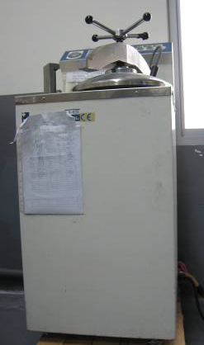
Pressure container
Major points of notice for pressure containers (such as high-temperature, high-pressure sterilizer, air tank of air compressor):
  Whether or not there is damage or deformation in case or interior?
  Whether or not there is abnormality in the operation of container gate and packing device?
high-pressure sterilizer
Occupational Safety and Health Management Measures
Notes:
60
補充說明:
依照下列條文，壓力容器主要分為三種，第一種壓力容器(不包含小型壓力容器)-例:大型高溫高壓滅菌鍋；第二種壓力容器-例:空氣壓縮機的空氣儲瓶；小型壓力容器-例:小型高溫高壓滅菌鍋 (以上舉例為一般狀況，實際確實分類要視壓力、容積而定)
鍋爐及壓力容器安全規則(103.7.1)
第 4 條 本規則所稱壓力容器，分為下列二種：
一、第一種壓力容器，指合於下列規定之一者：
（一）接受外來之蒸汽或其他熱媒或使在容器內產生蒸氣加熱固體或液體之容器，且容器內之壓力超過大氣壓。
（二）因容器內之化學反應、核子反應或其他反應而產生蒸氣之容器，且容器內之壓力超過大氣壓。
（三）為分離容器內之液體成分而加熱該液體，使產生蒸氣之容器，且容器內之壓力超過大氣壓。
（四）除前三目外，保存溫度超過其在大氣壓下沸點之液體之容器。
二、第二種壓力容器，指內存氣體之壓力在每平方公分二公斤以上或零點二百萬帕斯卡（MPa） 以上之容器而合於下列規定之一者：
（一）內容積在零點零四立方公尺以上之容器。
（二）胴體內徑在二百毫米以上，長度在一千毫米以上之容器。
前項壓力容器如屬高壓氣體特定設備、高壓氣體容器或高壓氣體設備，應依高壓氣體安全相關法規辦理。
第 5 條 本規則所稱小型壓力容器，指第一種壓力容器合於下列規定之一者：
一、最高使用壓力在每平方公分一公斤以下或零點一百萬帕斯卡（MPa）以下，且內容積在零點二立方公尺以下。
二、最高使用壓力在每平方公分一公斤以下或零點一百萬帕斯卡（MPa）以下，且胴體內徑在五百毫米以下，長度在一千毫米以下。
三、以「每平方公分之公斤數」單位所表示之最高使用壓力數值與以「立方公尺」單位所表示之內容積數值之乘積在零點二以下，或以「百萬帕斯卡（MPa）」 單位所表示之最高使用壓力數值與以「立方公尺」單位所表示之內容積數值之乘積在零點零二以下。
職業安全衛生管理辦法 (103.06.26)(105.2.19)
第 33 條 雇主對高壓氣體特定設備、高壓氣體容器及第一種壓力容器應每月依下列規定定期實施檢查一次：
一、本體有無損傷、變形。
二、蓋板螺栓有無損耗。
三、管及閥等有無損傷、洩漏。
四、壓力表及溫度計及其他安全裝置有無損傷。
五、平台支架有無嚴重腐蝕。
對於有保溫部分或有高游離輻射污染之虞之場所，得免實施。
第 35 條 雇主對第二種壓力容器應每年依下列規定定期實施檢查一次：
一、內面及外面有無顯著損傷、裂痕、變形及腐蝕。
二、蓋、凸緣、閥、旋塞等有無異常。
三、安全閥、壓力表與其他安全裝置之性能有無異常。
四、其他保持性能之必要事項。
第 36 條 雇主對小型壓力容器應每年依下列規定定期實施檢查一次：
一、本體有無損傷。
二、蓋板螺旋有無異常。
三、管及閥等有無異常。
四、其他保持性能之必要事項。
第 45 條 雇主對第二種壓力容器應於初次使用前依下列規定實施重點檢查：
一、確認胴體、端板之厚度是否與製造廠所附資料符合。
二、確認安全閥吹洩量是否足夠。
三、各項尺寸、附屬品與附屬裝置是否與容器明細表符合。
四、經實施耐壓試驗無局部性之膨出、伸長或洩漏之缺陷。
五、其他保持性能之必要事項。

Slide 61
Pressure container (cont.)
  Whether or not there is abnormality in the function of safety valve, pressure gauge, and other safety devices?
  Whether or not there is damage in pressure gauge, thermometer, and other safety devices?
high-pressure sterilizer
Occupational Safety and Health Management Measures
Notes:
61
補充說明:
依照下列條文，壓力容器主要分為三種，第一種壓力容器(不包含小型壓力容器)-例:大型高溫高壓滅菌鍋；第二種壓力容器-例:空氣壓縮機的空氣儲瓶；小型壓力容器-例:小型高溫高壓滅菌鍋 (以上舉例為一般狀況，實際確實分類要視壓力、容積而定)
鍋爐及壓力容器安全規則(103.7.1)
第 4 條 本規則所稱壓力容器，分為下列二種：
一、第一種壓力容器，指合於下列規定之一者：
（一）接受外來之蒸汽或其他熱媒或使在容器內產生蒸氣加熱固體或液體之容器，且容器內之壓力超過大氣壓。
（二）因容器內之化學反應、核子反應或其他反應而產生蒸氣之容器，且容器內之壓力超過大氣壓。
（三）為分離容器內之液體成分而加熱該液體，使產生蒸氣之容器，且容器內之壓力超過大氣壓。
（四）除前三目外，保存溫度超過其在大氣壓下沸點之液體之容器。
二、第二種壓力容器，指內存氣體之壓力在每平方公分二公斤以上或零點二百萬帕斯卡（MPa） 以上之容器而合於下列規定之一者：
（一）內容積在零點零四立方公尺以上之容器。
（二）胴體內徑在二百毫米以上，長度在一千毫米以上之容器。
前項壓力容器如屬高壓氣體特定設備、高壓氣體容器或高壓氣體設備，應依高壓氣體安全相關法規辦理。
第 5 條 本規則所稱小型壓力容器，指第一種壓力容器合於下列規定之一者：
一、最高使用壓力在每平方公分一公斤以下或零點一百萬帕斯卡（MPa）以下，且內容積在零點二立方公尺以下。
二、最高使用壓力在每平方公分一公斤以下或零點一百萬帕斯卡（MPa）以下，且胴體內徑在五百毫米以下，長度在一千毫米以下。
三、以「每平方公分之公斤數」單位所表示之最高使用壓力數值與以「立方公尺」單位所表示之內容積數值之乘積在零點二以下，或以「百萬帕斯卡（MPa）」 單位所表示之最高使用壓力數值與以「立方公尺」單位所表示之內容積數值之乘積在零點零二以下。
職業安全衛生管理辦法 (103.06.26)(105.2.19)
第 33 條 雇主對高壓氣體特定設備、高壓氣體容器及第一種壓力容器應每月依下列規定定期實施檢查一次：
一、本體有無損傷、變形。
二、蓋板螺栓有無損耗。
三、管及閥等有無損傷、洩漏。
四、壓力表及溫度計及其他安全裝置有無損傷。
五、平台支架有無嚴重腐蝕。
對於有保溫部分或有高游離輻射污染之虞之場所，得免實施。
第 35 條 雇主對第二種壓力容器應每年依下列規定定期實施檢查一次：
一、內面及外面有無顯著損傷、裂痕、變形及腐蝕。
二、蓋、凸緣、閥、旋塞等有無異常。
三、安全閥、壓力表與其他安全裝置之性能有無異常。
四、其他保持性能之必要事項。
第 36 條 雇主對小型壓力容器應每年依下列規定定期實施檢查一次：
一、本體有無損傷。
二、蓋板螺旋有無異常。
三、管及閥等有無異常。
四、其他保持性能之必要事項。
第 45 條 雇主對第二種壓力容器應於初次使用前依下列規定實施重點檢查：
一、確認胴體、端板之厚度是否與製造廠所附資料符合。
二、確認安全閥吹洩量是否足夠。
三、各項尺寸、附屬品與附屬裝置是否與容器明細表符合。
四、經實施耐壓試驗無局部性之膨出、伸長或洩漏之缺陷。
五、其他保持性能之必要事項。

Slide 62
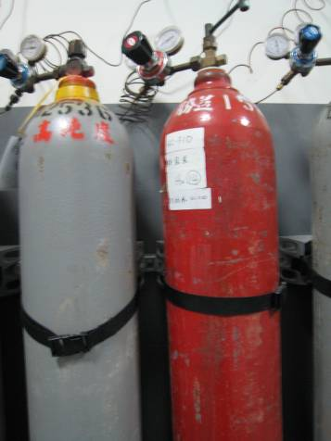
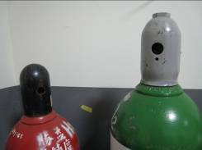
High-pressure gas container
(such as steel gas cylinder)
Major points of notice for steel gas cylinder
  Whether or not horizontal support for high-pressure gas cylinder is fixed?
  Whether or not pressures of various gauges are normal?
  Where or not there are inflammable materials in the storage space for steel cylinder?
Wrench shouldn't be put on the switch of steel cylinder
Steel cylinder
needs to be fixed
Spare cylinder and empty cylinder should be furnished with cap
Occupational safety and health facilities regulations &
Occupational Safety and Health Management Measures
Notes:
62
補充說明:
一般常見的氣體鋼瓶因內裝高壓氣體，是高壓氣體容器，適用下列”職業安全衛生設施規則“ 中的規定
但因容積小於0.5立方公尺(危險性機械及設備安全檢查規則第4條)，因此並不是”危險性機械及設備安全檢查規則“適用的高壓氣體容器。
**關於扳手是否應置於開關上的相關規定，”職業安全衛生設施規則”第190條第一項，針對”金屬之熔接、熔斷或加熱等作業所須使用可燃性氣體及氧氣之容器” 的規定中，第四款條文內容為:”容器使用時，應留置專用板手於容器閥柄上，以備緊急時遮斷氣源”。但該條為特定針對熔接、熔斷或加熱等作業所須使用可燃性氣體及氧氣之容器之要求，應無衍生應用至所有氣體鋼瓶之問題，故依目前常見之氣體鋼瓶扳手之長型造型，易遭碰觸導致開啟或關閉而行為人未察覺之特性，氣體鋼瓶之扳手於開或關後，應取下至於明顯特定位置，的作法較為適當。而即使是”熔接、熔斷或加熱等作業所須使用可燃性氣體及氧氣之容器”，需央扳手留置於容器筏炳上之時機狀況，亦建議應改用轉盤型、不易因碰觸而改變氣體開關狀況之圓盤型扳手。
職業安全衛生設施規則(103.7.1)
第 106 條 雇主對於高壓氣體容器，不論盛裝或空容器，使用時，應依下列規定辦理：
一、確知容器之用途無誤者，方得使用。
二、高壓氣體容器應標明所裝氣體之品名，不得任意灌裝或轉裝。
三、容器外表顏色，不得擅自變更或擦掉。
四、容器使用時應加固定。
五、容器搬動不得粗莽或使之衝擊。
六、焊接時不得在容器上試焊。
七、容器應妥善管理、整理。
第 107 條 雇主對於高壓氣體容器，不論盛裝或空容器，搬運時，應依下列規定辦理：
一、溫度保持在攝氏四十度以下。
二、場內移動儘量使用專用手推車等，務求安穩直立。
三、以手移動容器，應確知護蓋旋緊後，方直立移動。
四、容器吊起搬運不得直接用電磁鐵，吊鏈、繩子等直接吊運。
五、容器裝車或卸車，應確知護蓋旋緊後才進行，卸車時必須使用緩衝板或輪胎。
六、儘量避免與其他氣體混載，非混載不可時，應將容器之頭尾反方向置放或隔置相當間隔。
七、載運可燃性氣體時，要置備滅火器；載運毒性氣體時，要置備吸收劑、中和劑、防毒面具等。
八、盛裝容器之載運車輛，應有警戒標誌。
九、運送中遇有漏氣，應檢查漏出部位，給予適當處理。
十、搬運中發現溫度異常高昇時，應立即灑水冷卻，必要時，並應通知原製造廠協助處理。
第 108 條 雇主對於高壓氣體之貯存，應依下列規定辦理：
一、貯存場所應有適當之警戒標示，禁止煙火接近。
二、貯存周圍二公尺內不得放置有煙火及著火性、引火性物品。
三、盛裝容器和空容器應分區放置。
四、可燃性氣體、有毒性氣體及氧氣之鋼瓶，應分開貯存。
五、應安穩置放並加固定及裝妥護蓋。
六、容器應保持在攝氏四十度以下。
七、貯存處應考慮於緊急時便於搬出。
八、通路面積以確保貯存處面積百分之二十以上為原則。
九、貯存處附近，不得任意放置其他物品。
十、貯存比空氣重之氣體，應注意低漥處之通風。
第 190 條 對於雇主為金屬之熔接、熔斷或加熱等作業所須使用可燃性氣體及氧氣之容器，應依下列規定辦理：
一、容器不得設置、使用、儲藏或放置於下列場所：
（一）通風或換氣不充分之場所。
（二）使用煙火之場所或其附近。
（三）製造或處置火藥類、爆炸性物質、著火性物質或多量之易燃性物質
之場所或其附近。
二、保持容器之溫度於攝氏四十度以下。
三、容器應直立穩妥放置，防止傾倒危險，並不得撞擊。
四、容器使用時，應留置專用板手於容器閥柄上，以備緊急時遮斷氣源。
五、搬運容器時應裝妥護蓋。
六、容器閥、接頭、調整器、配管口應清除油類及塵埃。
七、應輕緩開閉容器閥。
八、應清楚分開使用中與非使用中之容器。
九、容器、閥及管線等不得接觸電焊器、電路、電源、火源。
十、搬運容器時，應禁止在地面滾動或撞擊。
十一、自車上卸下容器時，應有防止衝擊之裝置。
十二、自容器閥上卸下調整器前，應先關閉容器閥，並釋放調整器之氣體
，且操作人員應避開容器閥出口。
職業安全衛生管理辦法 (103.06.26)(105.2.19)
第 33 條 雇主對高壓氣體特定設備、高壓氣體容器及第一種壓力容器應每月依下列規定定期實施檢查 一次：
一、本體有無損傷、變形。
二、蓋板螺栓有無損耗。
三、管及閥等有無損傷、洩漏。
四、壓力表及溫度計及其他安全裝置有無損傷。
五、平台支架有無嚴重腐蝕。
對於有保溫部分或有高游離輻射污染之虞之場所，得免實施。
第 64 條 雇主使勞工從事下列危險性設備作業時，應使該勞工就其作業有關事項實施檢點：
一、鍋爐之操作作業。
二、第一種壓力容器之操作作業。
三、高壓氣體特定設備之操作作業。
四、高壓氣體容器之操作作業。

Slide 63
High-pressure gas container
(such as steel gas cylinder) (cont.)
  Whether or not there are clear description of constituents of various steel cylinders?
  Whether or not there is leakage in connector?
  Whether or not temperature in storage space of steel cylinders exceeds 40°C?
Wrench shouldn't be put on the switch of steel cylinder
Steel cylinder needs to be fixed
Spare cylinder and empty cylinder should be furnished with cap
Occupational safety and health facilities regulations &
Occupational Safety and Health Management Measures
Notes:
63
補充說明:
一般常見的氣體鋼瓶因內裝高壓氣體，是高壓氣體容器，適用下列”職業安全衛生設施規則“ 中的規定
但因容積小於0.5立方公尺(危險性機械及設備安全檢查規則第4條)，因此並不是”危險性機械及設備安全檢查規則“適用的高壓氣體容器。
**關於扳手是否應置於開關上的相關規定，”職業安全衛生設施規則”第190條第一項，針對”金屬之熔接、熔斷或加熱等作業所須使用可燃性氣體及氧氣之容器” 的規定中，第四款條文內容為:”容器使用時，應留置專用板手於容器閥柄上，以備緊急時遮斷氣源”。但該條為特定針對熔接、熔斷或加熱等作業所須使用可燃性氣體及氧氣之容器之要求，應無衍生應用至所有氣體鋼瓶之問題，故依目前常見之氣體鋼瓶扳手之長型造型，易遭碰觸導致開啟或關閉而行為人未察覺之特性，氣體鋼瓶之扳手於開或關後，應取下至於明顯特定位置，的作法較為適當。而即使是”熔接、熔斷或加熱等作業所須使用可燃性氣體及氧氣之容器”，需央扳手留置於容器筏炳上之時機狀況，亦建議應改用轉盤型、不易因碰觸而改變氣體開關狀況之圓盤型扳手。
職業安全衛生設施規則(103.7.1)
第 106 條 雇主對於高壓氣體容器，不論盛裝或空容器，使用時，應依下列規定辦理：
一、確知容器之用途無誤者，方得使用。
二、高壓氣體容器應標明所裝氣體之品名，不得任意灌裝或轉裝。
三、容器外表顏色，不得擅自變更或擦掉。
四、容器使用時應加固定。
五、容器搬動不得粗莽或使之衝擊。
六、焊接時不得在容器上試焊。
七、容器應妥善管理、整理。
第 107 條 雇主對於高壓氣體容器，不論盛裝或空容器，搬運時，應依下列規定辦理：
一、溫度保持在攝氏四十度以下。
二、場內移動儘量使用專用手推車等，務求安穩直立。
三、以手移動容器，應確知護蓋旋緊後，方直立移動。
四、容器吊起搬運不得直接用電磁鐵，吊鏈、繩子等直接吊運。
五、容器裝車或卸車，應確知護蓋旋緊後才進行，卸車時必須使用緩衝板或輪胎。
六、儘量避免與其他氣體混載，非混載不可時，應將容器之頭尾反方向置放或隔置相當間隔。
七、載運可燃性氣體時，要置備滅火器；載運毒性氣體時，要置備吸收劑、中和劑、防毒面具等。
八、盛裝容器之載運車輛，應有警戒標誌。
九、運送中遇有漏氣，應檢查漏出部位，給予適當處理。
十、搬運中發現溫度異常高昇時，應立即灑水冷卻，必要時，並應通知原製造廠協助處理。
第 108 條 雇主對於高壓氣體之貯存，應依下列規定辦理：
一、貯存場所應有適當之警戒標示，禁止煙火接近。
二、貯存周圍二公尺內不得放置有煙火及著火性、引火性物品。
三、盛裝容器和空容器應分區放置。
四、可燃性氣體、有毒性氣體及氧氣之鋼瓶，應分開貯存。
五、應安穩置放並加固定及裝妥護蓋。
六、容器應保持在攝氏四十度以下。
七、貯存處應考慮於緊急時便於搬出。
八、通路面積以確保貯存處面積百分之二十以上為原則。
九、貯存處附近，不得任意放置其他物品。
十、貯存比空氣重之氣體，應注意低漥處之通風。
第 190 條 對於雇主為金屬之熔接、熔斷或加熱等作業所須使用可燃性氣體及氧氣之容器，應依下列規定辦理：
一、容器不得設置、使用、儲藏或放置於下列場所：
（一）通風或換氣不充分之場所。
（二）使用煙火之場所或其附近。
（三）製造或處置火藥類、爆炸性物質、著火性物質或多量之易燃性物質
之場所或其附近。
二、保持容器之溫度於攝氏四十度以下。
三、容器應直立穩妥放置，防止傾倒危險，並不得撞擊。
四、容器使用時，應留置專用板手於容器閥柄上，以備緊急時遮斷氣源。
五、搬運容器時應裝妥護蓋。
六、容器閥、接頭、調整器、配管口應清除油類及塵埃。
七、應輕緩開閉容器閥。
八、應清楚分開使用中與非使用中之容器。
九、容器、閥及管線等不得接觸電焊器、電路、電源、火源。
十、搬運容器時，應禁止在地面滾動或撞擊。
十一、自車上卸下容器時，應有防止衝擊之裝置。
十二、自容器閥上卸下調整器前，應先關閉容器閥，並釋放調整器之氣體
，且操作人員應避開容器閥出口。
職業安全衛生管理辦法 (103.06.26)(105.2.19)
第 33 條 雇主對高壓氣體特定設備、高壓氣體容器及第一種壓力容器應每月依下列規定定期實施檢查 一次：
一、本體有無損傷、變形。
二、蓋板螺栓有無損耗。
三、管及閥等有無損傷、洩漏。
四、壓力表及溫度計及其他安全裝置有無損傷。
五、平台支架有無嚴重腐蝕。
對於有保溫部分或有高游離輻射污染之虞之場所，得免實施。
第 64 條 雇主使勞工從事下列危險性設備作業時，應使該勞工就其作業有關事項實施檢點：
一、鍋爐之操作作業。
二、第一種壓力容器之操作作業。
三、高壓氣體特定設備之操作作業。
四、高壓氣體容器之操作作業。

Slide 64
Automatic check
Legal basis: Occupational Safety and Health Management Measures
School's automatic check plan has covered various automatic check sheets and checklists specifying check items for aforementioned environment, machinery, and equipment.
  Example: Automatic check sheets for laboratory environment, small high-pressure sterilizer, centrifuge, chemical exhaust cabinet.
Notes:
本節自化學品標示至本張投影片，為職業安全衛生法相關規定；本節往後的投影片，毒化物屬環保署，輻射物質則屬原委會的管轄範疇。
重點提示:
1.請同學確實依照學校制定的相關自動檢查辦法，確實定期檢查實驗室的機械與設備，不要只是打勾了事。
2.針對同一儀器設備，各校訂定的檢查、檢點表會有所差異，例如化學排氣櫃依法規需每年進行自動檢查，但有有許多學校訂為每天或每次使用時，都須進行檢點並填寫檢點表(補充說明:法規用語，定期進行的叫”檢查”，而每次使用前後進行的叫”檢點”)，請同學們依各次所屬的學校規定辦理
補充說明:
職業安全衛生法(102.07.03)
第 23 條 雇主應依其事業單位之規模、性質，訂定職業安全衛生管理計畫；並設置安全衛生組織、人員，實施安全衛生管理及自動檢查。(下略)
職業安全衛生管理辦法 (103.06.26)(105.2.19)
第 33 條 雇主對高壓氣體特定設備、高壓氣體容器及第一種壓力容器應每月依下列規定定期實施檢查一次：
一、本體有無損傷、變形。
二、蓋板螺栓有無損耗。
三、管及閥等有無損傷、洩漏。
四、壓力表及溫度計及其他安全裝置有無損傷。
五、平台支架有無嚴重腐蝕。
對於有保溫部分或有高游離輻射污染之虞之場所，得免實施。
第 40 條 雇主對局部排氣裝置、空氣清淨裝置及吹吸型換氣裝置應每年依下列規定定期實施檢查一次：
一、氣罩、導管及排氣機之磨損、腐蝕、凹凸及其他損害之狀況及程度。
二、導管或排氣機之塵埃聚積狀況。
三、排氣機之注油潤滑狀況。
四、導管接觸部分之狀況。
五、連接電動機與排氣機之皮帶之鬆弛狀況。
六、吸氣及排氣之能力。
七、設置於排放導管上之採樣設施是否牢固、鏽蝕、損壞、崩塌或其他妨
礙作業安全事項。
八、其他保持性能之必要事項。

Slide 65
Automatic check (cont.)
  Related data and worksheets are often posted on the websites of various-level environmental protection and occupational safety and health units.
Have laboratory workers check laboratory environment, machinery, and equipment according to items and schedule specified in automatic check plan.
Notes:
本節自化學品標示至本張投影片，為職業安全衛生法相關規定；本節往後的投影片，毒化物屬環保署，輻射物質則屬原委會的管轄範疇。
重點提示:
1.請同學確實依照學校制定的相關自動檢查辦法，確實定期檢查實驗室的機械與設備，不要只是打勾了事。
2.針對同一儀器設備，各校訂定的檢查、檢點表會有所差異，例如化學排氣櫃依法規需每年進行自動檢查，但有有許多學校訂為每天或每次使用時，都須進行檢點並填寫檢點表(補充說明:法規用語，定期進行的叫”檢查”，而每次使用前後進行的叫”檢點”)，請同學們依各次所屬的學校規定辦理
補充說明:
職業安全衛生法(102.07.03)
第 23 條 雇主應依其事業單位之規模、性質，訂定職業安全衛生管理計畫；並設置安全衛生組織、人員，實施安全衛生管理及自動檢查。(下略)
職業安全衛生管理辦法 (103.06.26)(105.2.19)
第 33 條 雇主對高壓氣體特定設備、高壓氣體容器及第一種壓力容器應每月依下列規定定期實施檢查一次：
一、本體有無損傷、變形。
二、蓋板螺栓有無損耗。
三、管及閥等有無損傷、洩漏。
四、壓力表及溫度計及其他安全裝置有無損傷。
五、平台支架有無嚴重腐蝕。
對於有保溫部分或有高游離輻射污染之虞之場所，得免實施。
第 40 條 雇主對局部排氣裝置、空氣清淨裝置及吹吸型換氣裝置應每年依下列規定定期實施檢查一次：
一、氣罩、導管及排氣機之磨損、腐蝕、凹凸及其他損害之狀況及程度。
二、導管或排氣機之塵埃聚積狀況。
三、排氣機之注油潤滑狀況。
四、導管接觸部分之狀況。
五、連接電動機與排氣機之皮帶之鬆弛狀況。
六、吸氣及排氣之能力。
七、設置於排放導管上之採樣設施是否牢固、鏽蝕、損壞、崩塌或其他妨
礙作業安全事項。
八、其他保持性能之必要事項。

Slide 66

Toxic chemicals
Package、containers for toxic chemicals should bear specifications as mandated and safety data sheet (SDS) for the chemicals.
There should be sign "handling premises of toxic chemicals" at the entry/outlet of handling site.
Maintain normal operation of anti-emission or -leakage facilities during the handling of toxic chemicals and prepare emergency response equipment.
Materials Safety Data Sheets for Toxic and Concerned Chemical Substances & Categories and Management of Handling for Toxic Chemical Substance
Notes:
66
重點提示:
1.運作場所需於出入口標示「毒性化學物質運作場所（Handling Premises of Toxic Chemicals）」字樣：這部份出入口標示字樣規定是毒化物專屬的，普通的危害物質沒有像”危害物質運作場所”這樣的強制標示規定
補充說明:
學術機構運作毒性化學物質管理辦法(101.12.20)
第 8 條 學術機構毒性化學物質容器、包裝或其運作單位及設施之標示，應依毒性化學物質標示及物質安全資料表管理辦法規定辦理。
前項容器之容積在一百毫升以下者，得僅標示名稱、危害圖式及警示語。
毒性化學物質標示及安全資料表管理辦法(103.11.10)
第3條
毒性化學物質之容器、包裝，應符合中華民國國家標準（CNS） 一五○三
○所定分類、標示要項並依附表格式明顯標示下列事項：
一、危害圖式：直立四十五度角之白底紅色粗框正方形，內為黑色象徵符
號，大小以能辨識清楚為度。
二、內容：
（一）名稱。
（二）危害成分：所含毒性化學物質達管制濃度以上之成分，應以中央主
管機關公告之名稱（中英文）標示，並加註毒性化學物質等字樣及
所含毒性化學物質重量百分比（w/w） 。
（三）警示語。
（四）危害警告訊息：訊息內容應符合中華民國國家標準（CNS） 一五○
三○所列各項危害特性。
（五）危害防範措施：依危害物特性採行污染防制措施。
（六）製造者、輸入者或供應者之名稱、地址及電話：供應商即輸入毒性
化學物質之運作人。
前項標示如其危害物質不符合中華民國國家標準（CNS） 一五○三○規定
之分類歸類者，得僅標示前項第二款事項。
第一項容器、包裝容積在一百毫升以下者，得僅標示名稱、危害圖式及警
示語。
第 4 條
製造、輸入毒性化學物質之運作人，應逐一標示其容器、包裝。買受毒性
化學物質之運作人，應維持標示內容清晰、完整。
第 5 條
自行使用所分裝、調配毒性化學物質之容器、包裝，使用人應依第三條規
定標示。
前項於同一處所以數個容器、包裝裝盛相同毒性化學物質者，得於明顯處
依第九條規定設置公告板代替容器、包裝標示。
第 6 條
毒性化學物質之容器、包裝有下列情形之一者，得免依第三條規定標示：
一、外部容器、包裝已標示，僅供內襯且不再取出之內部容器、包裝。
二、內部容器、包裝已標示，由外部可見到清晰標示事項之外部容器、包
裝。
三、毒性化學物質取自有標示之容器、包裝，且僅供當班立即使用。
四、毒性化學物質取自有標示之容器、包裝，並供實驗室自行作實驗、研
究之用。
第 9 條
毒性化學物質之運作場所及設施，應於明顯易見處所以公告板摘要標示下
列事項：
一、第三條第一項規定之危害圖式、名稱、危害成分及警示語。
二、危害警告訊息：訊息內容應符合中華民國國家標準（CNS） 一五○三
○所列各項危害特性，含毒理特性說明及避免吸入、食入或皮膚直接
接觸之警語。
三、危害防範措施：含中毒急救方法、污染防制措施及緊急處理方法、警
報發布方法、防火或其他防災器材之使用規定、人員動員搶救之規定
及對緊急應變所應採取之通知方式。
同一運作場所運作多種毒性化學物質者，得於同一公告板書寫各項標示內
容；前項第二款及第三款之各項內容如有相同者，得合併書寫。
第 10 條
毒性化學物質之運作場所及設施有下列情形之一者，得免依前條規定標示
：
一、經依本法第十三條第三項規定申請廢棄登記之毒性化學物質其暫存場
所。
二、暫時放置海運、空運裝卸不特定毒性化學物質倉庫，已標示危險品倉
庫（Dangerous Goods Storage） 等字樣。
三、僅供試驗、研究、教育用途且運作量低於大量運作基準，於運作場所
各出入地點已標示毒性化學物質運作場所（Handling Premises of
Toxic Chemicals） 等字樣。
第 12 條
製造、輸入毒性化學物質之運作人，應依中央主管機關規定格式製作安全
資料表，並應隨時檢討安全資料表內容之正確性。其更新內容、更新日期
、版次等紀錄應保存三年備查。
前項安全資料表之緊急聯絡電話應為任一時刻均可聯絡並接受事故應變諮
詢之電話。
前項物質安全資料表之緊急聯絡電話應為任一時刻均可聯絡並接受事故應變諮詢之電話。
第 17 條
毒性化學物質運作人應將安全資料表置於運作場所中易取得之處。
列管毒性化學物質及其運作管理事項(102.01.24)(106.9.26)
六八、貯存毒性化學物質應採用不排放、不洩漏之密閉式堅固容器、包裝，並置於陰涼乾燥處所，貯存場所應有專人妥善管理。

Slide 67
Toxic chemicals (cont.)
Deposit toxic chemicals in airtight solid container and package which should be placed in storage site with good management.
  Place for deposit of toxins should be locked.
Check, maintain, and calibrate, with record, emergence response equipment, detector, and alarm equipment regularly.
Materials Safety Data Sheets for Toxic and Concerned Chemical Substances & Categories and Management of Handling for Toxic Chemical Substance
Notes:
67
重點提示:
1.運作場所需於出入口標示「毒性化學物質運作場所（Handling Premises of Toxic Chemicals）」字樣：這部份出入口標示字樣規定是毒化物專屬的，普通的危害物質沒有像”危害物質運作場所”這樣的強制標示規定
補充說明:
學術機構運作毒性化學物質管理辦法(101.12.20)
第 8 條 學術機構毒性化學物質容器、包裝或其運作單位及設施之標示，應依毒性化學物質標示及物質安全資料表管理辦法規定辦理。
前項容器之容積在一百毫升以下者，得僅標示名稱、危害圖式及警示語。
毒性化學物質標示及安全資料表管理辦法(103.11.10)
第3條
毒性化學物質之容器、包裝，應符合中華民國國家標準（CNS） 一五○三
○所定分類、標示要項並依附表格式明顯標示下列事項：
一、危害圖式：直立四十五度角之白底紅色粗框正方形，內為黑色象徵符
號，大小以能辨識清楚為度。
二、內容：
（一）名稱。
（二）危害成分：所含毒性化學物質達管制濃度以上之成分，應以中央主
管機關公告之名稱（中英文）標示，並加註毒性化學物質等字樣及
所含毒性化學物質重量百分比（w/w） 。
（三）警示語。
（四）危害警告訊息：訊息內容應符合中華民國國家標準（CNS） 一五○
三○所列各項危害特性。
（五）危害防範措施：依危害物特性採行污染防制措施。
（六）製造者、輸入者或供應者之名稱、地址及電話：供應商即輸入毒性
化學物質之運作人。
前項標示如其危害物質不符合中華民國國家標準（CNS） 一五○三○規定
之分類歸類者，得僅標示前項第二款事項。
第一項容器、包裝容積在一百毫升以下者，得僅標示名稱、危害圖式及警
示語。
第 4 條
製造、輸入毒性化學物質之運作人，應逐一標示其容器、包裝。買受毒性
化學物質之運作人，應維持標示內容清晰、完整。
第 5 條
自行使用所分裝、調配毒性化學物質之容器、包裝，使用人應依第三條規
定標示。
前項於同一處所以數個容器、包裝裝盛相同毒性化學物質者，得於明顯處
依第九條規定設置公告板代替容器、包裝標示。
第 6 條
毒性化學物質之容器、包裝有下列情形之一者，得免依第三條規定標示：
一、外部容器、包裝已標示，僅供內襯且不再取出之內部容器、包裝。
二、內部容器、包裝已標示，由外部可見到清晰標示事項之外部容器、包
裝。
三、毒性化學物質取自有標示之容器、包裝，且僅供當班立即使用。
四、毒性化學物質取自有標示之容器、包裝，並供實驗室自行作實驗、研
究之用。
第 9 條
毒性化學物質之運作場所及設施，應於明顯易見處所以公告板摘要標示下
列事項：
一、第三條第一項規定之危害圖式、名稱、危害成分及警示語。
二、危害警告訊息：訊息內容應符合中華民國國家標準（CNS） 一五○三
○所列各項危害特性，含毒理特性說明及避免吸入、食入或皮膚直接
接觸之警語。
三、危害防範措施：含中毒急救方法、污染防制措施及緊急處理方法、警
報發布方法、防火或其他防災器材之使用規定、人員動員搶救之規定
及對緊急應變所應採取之通知方式。
同一運作場所運作多種毒性化學物質者，得於同一公告板書寫各項標示內
容；前項第二款及第三款之各項內容如有相同者，得合併書寫。
第 10 條
毒性化學物質之運作場所及設施有下列情形之一者，得免依前條規定標示
：
一、經依本法第十三條第三項規定申請廢棄登記之毒性化學物質其暫存場
所。
二、暫時放置海運、空運裝卸不特定毒性化學物質倉庫，已標示危險品倉
庫（Dangerous Goods Storage） 等字樣。
三、僅供試驗、研究、教育用途且運作量低於大量運作基準，於運作場所
各出入地點已標示毒性化學物質運作場所（Handling Premises of
Toxic Chemicals） 等字樣。
第 12 條
製造、輸入毒性化學物質之運作人，應依中央主管機關規定格式製作安全
資料表，並應隨時檢討安全資料表內容之正確性。其更新內容、更新日期
、版次等紀錄應保存三年備查。
前項安全資料表之緊急聯絡電話應為任一時刻均可聯絡並接受事故應變諮
詢之電話。
前項物質安全資料表之緊急聯絡電話應為任一時刻均可聯絡並接受事故應變諮詢之電話。
第 17 條
毒性化學物質運作人應將安全資料表置於運作場所中易取得之處。
列管毒性化學物質及其運作管理事項(102.01.24)(106.9.26)
六八、貯存毒性化學物質應採用不排放、不洩漏之密閉式堅固容器、包裝，並置於陰涼乾燥處所，貯存場所應有專人妥善管理。

Slide 68
Toxic chemicals (cont.)
Manage toxic chemicals in laboratory properly and assure consistency between stockpile and the amount on record.
Units in academic institutions in charge of handling toxic chemicals should record handling status for toxic chemicals according to their nature and constituents in a log daily either in print or electronic form, except there is no change in the handling (volume) of such chemicals.
Record in the log should be kept for three years for check, when necessary.
Regulations for Management of Toxic Chemical at Academic Institutions
Notes:
68
補充說明:
學術機構運作毒性化學物質管理辦法(101.12.20)
本辦法 101.12.20 修正之第 7 條第 1 項至第 3 項規定自中華民國一百零三年三月三十一日施行。
第 7 條 學術機構之運作單位運作毒性化學物質，應依毒性化學物質及其成分含量，分別按實際運作情形依毒性化學物質運作及釋放量紀錄管理辦法第三條第一項規定公告之格式確實記錄，逐日填寫毒性化學物質運作紀錄表，並以書面或電子檔案方式保存。
學術機構之運作單位應將運作毒性化學物質紀錄表交由委員會彙整並審核後，由學術機構採網路傳輸方式於每年一月三十一日、四月三十日、七月三十一日、十月三十一日前，向毒性化學物質所在地之主管機關申報前三個月毒性化學物質運作紀錄表。
毒性化學物質各種運作（量）無變動者，第一項之逐日記錄得以逐月記錄替代之，並於每年一月三十一日前，申報前一年毒性化學物質運作紀錄表，不受前項申報規定期限之限制。
毒性化學物質運作紀錄表，應於各學術機構之運作單位妥善保存三年備查。
第一項至第三項規定，自中華民國一百零三年三月三十一日施行。
以下為舊條文內容
第 7 條 學術機構之運作單位運作毒性化學物質，應依毒性化學物質及其成分含量分別按實際運作情形確實記錄，逐日填寫毒性化學物質運作紀錄表，並以書面或電子檔案方式保存。但毒性化學物質運作（量）無變動者，得免記載。
學術機構之運作單位運作毒性化學物質，應逐月填寫毒性化學物質運作紀錄申報表，並經委員會審核後，由學術機構採網路傳輸方式於每年一月三十一日前，向毒性化學物質所在地之主管機關申報前一年毒性化學物質運作紀錄申報表，並副知各該主管教育行政機關。
前二項毒性化學物質運作紀錄表及毒性化學物質運作紀錄申報表，應於各學術機構之運作單位妥善保存三年備查。

Slide 69
Infectious biological materials
Understand features of hazards, risk group, transmission channel, and grade and type of protective equipment.
  Information source: measures governing infectious biological materials, safety code for biological safety grade 1-3 laboratories, biological safety data sheet
Ascertain conformance of laboratory to the requirements of biological safety grades and follow correct experimental procedures.

Slide 70



Infectious biological materials
Laboratories need approval of biosafety committee or biosafety specialists for possession, keeping, or disposal of second- or higher-grade dangerous microorganisms or biological toxins.
In addition to the aforementioned requirement, installation unit should obtain approval of central-level competent authority for the laboratory to possess, keep, or dispose third- or higher-grade dangerous microorganisms or controlled biological toxins.
Regulations Governing Management of Infectious Biological Materials
Notes:
重點提示:
1.感染性生物材料要標示，使用感染性生物材料的實驗室門口也要有標示
2.第二級生物材料的變動要學校的生物安全會同意
3.第三級的變動還需經中央主管機關同意
補充說明:
感染性生物材料管理辦法(103.3.11)(105.12.13)
第 8 條 實驗室持有、保存或處分第二級以上危險群病原體及微生物或生物毒素，應經相關設置單位生安會或生安專責人員審核通過，始得為之。
實驗室持有、保存或處分第三級以上危險群病原體微生物或管制性病原之持有、保存或處分生物毒素，除依前項規定辦理外，設置單位並應報中央主管機關核准，始得為之。
第 11 條 設置單位對於第二級以上危險群病原體及微生物或生物毒素之保存場所，應辦理下列事項：
一、指派專人負責管理。
二、設有門禁管制。
三、備有保存清單及存取紀錄。
四、訂定生物保全相關管理手冊。
主管機關於必要時，得會同相關機關進行查核。
第 18 條 生物安全第二等級以上實驗室，應於明顯處標示生物安全等級、生物危害標識、實驗室主管、管理人員姓名、聯絡電話及其緊急聯絡窗口，並訂定實驗室生物安全相關管理手冊處理措施。
設置單位應定期辦理前項實驗室工作人員健康檢查及建立健康狀況異常監控機制。
設置單位對於使用第三級以上危險群病原體微生物之實驗室工作人員，應保存血清檢體至其離職後十年。但使用第二級以下危險群病原體微生物之實驗室工作人員，其血清檢體及保存期限，由生安會或生安專責人員定之。

Slide 71
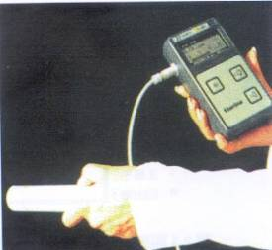
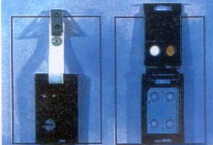
Ionizing radiation operation
Approval by or registration with competent authority is mandatory for operations involving radioactive materials (sealed, non-sealed radioactive source), ionizing-radiation equipment (e.g. X-ray machine) or radiation.
Radiation operators should bear radiation exposure badge to prevent overdose exposure (or monitoring of operating environment).
Handheld radiation detector
Ionizing Radiation Protection Act &
Safety Standards for Protection against Ionizing Radiation
Radiation exposure badge
Notes:
71
補充說明:
《補充》游離輻射防護安全標準(94.12.30.)
第7 條： 輻射工作人員職業曝露之劑量限度，依下列規定：
一、每連續五年週期之有效劑量不得超過一百毫西弗，且任何單一年內之有效劑量不得超過五十毫西弗。
二、眼球水晶體之等價劑量於一年內不得超過一百五十毫西弗。
三、皮膚或四肢之等價劑量於一年內不得超過五百毫西弗。
第12條： 輻射作業造成一般人之年劑量限度，依下列規定：
一、有效劑量不得超過一毫西弗。
二、眼球水晶體之等價劑量不得超過十五毫西弗。
三、皮膚之等價劑量不得超過五十毫西弗。
游離輻射防護法（ 91.1.30 ）
第 29 條
放射性物質、可發生游離輻射設備或輻射作業，應依指定申請許可或登記備查，主管機關同意後，始得進行輻射作業。
置有高活度放射性物質或高能量可發生游離輻射設備之高強度輻射設施之運轉，應由合格之運轉人員負責操作
第 15 條
為確保輻射工作人員所受職業曝露不超過劑量限度並合理抑低，雇主應對輻射工作人員實施個別劑量監測。但經評估輻射作業對輻射工作
人員一年之曝露不可能超過劑量限度之一定比例者，得以作業環境監測或個別劑量抽樣監測代之…..
第 32 條
設施經營者應對放射性物質、可發生游離輻射設備或其設施，每年至少偵測一次，提報主管機關偵測證明備查，偵測項目由主管機關定之

Slide 72

Ionizing radiation operation (cont.)
Detect radioactive materials and ionizing-radiation equipment and facilities at least once a year and submit the results to competent authority as reference.
Radiation warning sign
Handheld radiation detector
Protective method for ionizing radiation &
Safety standards for protection against ionizing radiation
Radiation exposure badge
Notes:
72
補充說明:
《補充》游離輻射防護安全標準(94.12.30.)
第7 條： 輻射工作人員職業曝露之劑量限度，依下列規定：
一、每連續五年週期之有效劑量不得超過一百毫西弗，且任何單一年內之有效劑量不得超過五十毫西弗。
二、眼球水晶體之等價劑量於一年內不得超過一百五十毫西弗。
三、皮膚或四肢之等價劑量於一年內不得超過五百毫西弗。
第12條： 輻射作業造成一般人之年劑量限度，依下列規定：
一、有效劑量不得超過一毫西弗。
二、眼球水晶體之等價劑量不得超過十五毫西弗。
三、皮膚之等價劑量不得超過五十毫西弗。
游離輻射防護法（ 91.1.30 ）
第 29 條
放射性物質、可發生游離輻射設備或輻射作業，應依指定申請許可或登記備查，主管機關同意後，始得進行輻射作業。
置有高活度放射性物質或高能量可發生游離輻射設備之高強度輻射設施之運轉，應由合格之運轉人員負責操作
第 15 條
為確保輻射工作人員所受職業曝露不超過劑量限度並合理抑低，雇主應對輻射工作人員實施個別劑量監測。但經評估輻射作業對輻射工作
人員一年之曝露不可能超過劑量限度之一定比例者，得以作業環境監測或個別劑量抽樣監測代之…..
第 32 條
設施經營者應對放射性物質、可發生游離輻射設備或其設施，每年至少偵測一次，提報主管機關偵測證明備查，偵測項目由主管機關定之

Slide 73
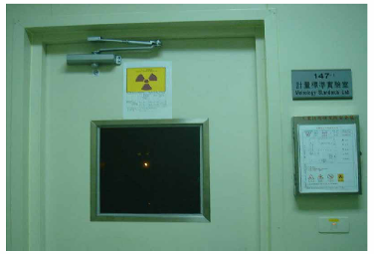
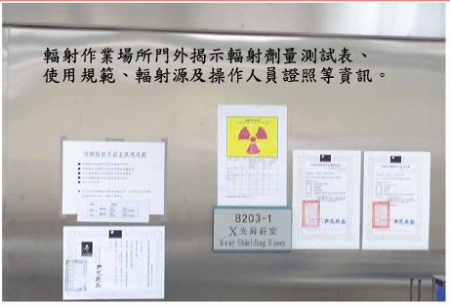
Ionizing radiation operation (cont.)
Laboratory should formulate proper guidelines for protection and operation of ionizing radiation and post it at conspicuous spot in working area.
Demarcate proper radiation control area, subject to control measures, and conduct radiation detection in monitoring area, plus environmental radiation detection for area neighboring workplace.
Protective method for ionizing radiation &
Safety standards for protection against ionizing radiation
Notes:
73
補充說明:
游離輻射防護安全標準(94.12.30)
第 4 條：輻射標誌之樣式顏色及示警
視需要於標誌上或附近醒目位置提供示警內容
工作檯、放射性物質處理盤、盛裝放射性物質之容器，冰箱、抽氣櫃、廢料桶、水槽等均貼有適當輻射警示標誌及警語
游離輻射防護法第 10 條（91.01.30）：
設施經營者應依主管機關規定，依其輻射工作場所之設施、輻射作業特性及輻射曝露程度，劃分輻射工作場所為管制區及監測區。管制區內應採取管制措施；監測區內應為必要之輻射監測，輻射工作場所外應實施環境輻射監測。
圖片來源：黃文昌，ITRI 輻射安全防護管理實務簡介，工業技術研究院，九十六年五月十日。

Slide 74
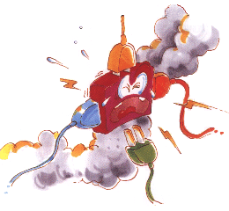
Prevention of electricity fire
Avoid sharing of a socket circuit set by multiple electric equipment.
Don't place inflammable materials near electric heating equipment.
Plugs and sockets should not contain cracks, be burned black, or have loose connection.
Dust accumulation may cause power leakage or short circuit on the part of electric equipment, producing spark to trigger fire or explosion.
Fire caused by switched-on electric equipment belong C-type fire.
Notes:
插頭及插座鬆動易造成接觸不良而發熱
插頭、插座焦黑可能是過電流所造成
屋內線路裝置規則(102.12.16)(104.6.3)

Slide 75
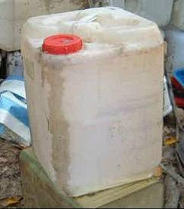

Laboratory wastes
Laboratory wastes with radioactivity, toxicity, corrosiveness, inflammability, or infectiousness cannot be disposed of randomly, lest they could harm human health or pollute environment, incurring fines by related government units.
Collection, classification, marking, and storage, as well as date for delivery to campus unit for storage and disposal, should be carried out according to campus regulations.
Standards for Defining Hazardous Industrial Waste & Methods and Facilities Standards for the Storage, Clearance and Disposal of Industrial Waste
Notes:
補充說明:
有上圖為某實驗室用甲醇的原容器，當作實驗室廢液的儲存容器。該儲存方式有以下的缺點與錯誤
1.該30公升原容器瓶身與瓶蓋強度均不足，用來儲存成份複雜的廢液，很容易造成瓶蓋、瓶身破損，廢液大量外洩，特別在運送途中稍有碰撞時
2.瓶口有廢液外流痕跡，顯示傾倒廢液入容器時為使用漏斗，使得廢液外流污染環境
3.瓶身上沒有任何廢液種類標示、廢棄物危害圖示，無法判斷內容物為何，成為不明廢液
有害事業廢棄物認定標準(98.06.05)(106.5.12)
相關條文過多(略)
事業廢棄物貯存清除處理方法及設施標準(95.12.14)
第 8 條 生物醫療廢棄物之廢尖銳器具及感染性廢棄物之貯存方法，除中央主管機關另有規定外，應符合下列規定：
一、廢尖銳器具：應與其他廢棄物分類貯存，並以不易穿透之堅固容器密封盛裝，貯存以一年為限。
二、感染性廢棄物：應與其他廢棄物分類貯存；以熱處理法處理者，應以防漏、不易破之紅色塑膠袋或紅色可燃容器密封盛裝；以滅菌法處理者，應以防漏、不易破之黃色塑膠袋或黃色容器密封貯存。貯存條件應符合下列規定：
（一）廢棄物產出機構：於攝氏五度以上貯存者，以一日為限；於攝氏五度以下至零度以上冷藏者，以七日為限；於攝氏零度以下冷凍者，以三十日為限。
（二）清除機構：不得貯存；但有特殊情形而須轉運者，經地方主管機關同意後，得於攝氏五度以下冷藏或冷凍，並以七日為限。
（三）處理機構：不得於攝氏五度以上貯存；於攝氏五度以下至零度以上冷藏者，以七日為限；於攝氏零度以下冷凍者，以三十日為限。
前項貯存容器及塑膠袋，除應於最外層明顯處標示廢棄物名稱、產生廢棄物之事業名稱、貯存日期、重量、清除處理機構名稱及區別有害事業廢棄物特性之標誌外，感染性廢棄物另應標示貯存溫度。
第一項貯存期限，不含清運過程、裝卸貨及等待投料時間。
生物醫療廢棄物之廢尖銳器具及感染性廢棄物於貯存期間產生惡臭時，應立即清除。
事業有特殊情形無法符合第一項第二款規定者，得檢具相關文件報請地方主管機關同意後，延長貯存期限。其同意文件須註明申請延長貯存之廢棄物種類、原因及許可延長貯存之期限，並副知中央主管機關。
第 9 條 事業廢棄物採自動辨識及資料擷取系統之電子或光學標籤管制廢棄物流向者，得簡化第七條及前條規定之標示內容。
前項有關簡化標示之項目、內容及作業方式，由中央主管機關定之。
第 10 條 一般事業廢棄物應依其主要成分特性設置貯存設施，除經中央主管機關公告者外，應符合下列規定：
一、應有防止地面水、雨水及地下水流入、滲透之設備或措施。
二、由貯存設施產生之廢液、廢氣、惡臭等，應有收集或防止其污染地面水體、地下水體、空氣、土壤之設備或措施。
事業產生與各中央目的事業主管機關所公告之事業廢棄物再利用種類相同，且其事業廢棄物再利用管理方式有特別規定者，依其管理方式之規定，不受前項規定之限制。
第 11 條 有害事業廢棄物之貯存設施，除生物醫療廢棄物之廢尖銳器具及感染性廢棄物外，應符合下列規定：
一、應設置專門貯存場所，其地面應堅固，四周採用抗蝕及不透水材料襯墊或構築。
二、應有防止地面水、雨水及地下水流入、滲透之設備或措施。
三、由貯存設施產生之廢液、廢氣、惡臭等，應有收集或防止其污染地面水體、地下水體、空氣、土壤之設備或措施。
四、應於明顯處，設置白底、紅字、黑框之警告標示，並有災害防止設備。
五、設於地下之貯存容器，應有液位檢查、防漏措施及偵漏系統。
六、應配置所須之警報設備、滅火、照明設備或緊急沖淋安全設備。
七、屬有害事業廢棄物認定標準所認定之易燃性事業廢棄物、反應性事業廢棄物及毒性化學物質廢棄物，應依其危害特性種類配置所須之監測設備。其監測設備得準用毒性化學物質管理法、勞工安全衛生法之監測設備規範。
第 12 條 生物醫療廢棄物之貯存設施，除基因毒性廢棄物依前條規定外，應符合下列規定：
一、應於設施入口或設施外明顯處標示區別有害事業廢棄物特性之標誌，並備有緊急應變設施或措施，其設施應堅固，並與治療區、廚房及餐廳隔離。但診所得於治療區設密封貯存設施。
二、貯存事業廢棄物之不同顏色容器，須分開置放。
三、應有良好之排水及沖洗設備。
四、具防止人員或動物擅自闖入之安全設備或措施。
五、具防止蚊蠅或其他病媒孳生之設備或措施。
六、應有防止地面水、雨水及地下水流入、滲透之設備或措施。
七、由貯存設施產生之廢液、廢氣、惡臭等，應有收集或防止其污染地面水體、地下水體、空氣、土壤之設備或措施。

Slide 76
Safety management 5+1S
Refer to effective management of production factors, including personnel, machine, materials, and method, at production site: Push 5+1S movement (sorting out, reorganization, sweeping, cleaning, education, safety)
Common points of notice for laboratory safety management*
Placement of matters at designated spots.
Prepare two or more outlets, if possible, for workplace.

Slide 77
Safety management 5+1S (cont.)
Take into account compatibility factor in waste classification.
Opening of any chemical container shouldn't be set in the direction of persons.
Clear marking: Place sign of chemicals and forbidding activation of machinery
Electricity safety: Extension cord, ground connection

Slide 78
Information source
Compiled by Hsu Yi-yang, Academia Sinica
References:
"Laboratory Safety and Health Management" (2013 edition)
  compiled by examination center for campus laboratory safety and Health
"Introduction to Workplace Safety and Health" (2011 edition)
  compiled by examination center for campus laboratory safety and Health

